Slide 1


Slide 2
Sumário
Discos, Raid Groups, Aggregate, Wafl, NVRAM
Flex Volume, Infinite Volume
Snapshot, clone, VolMove, Storage Efficiency(Dedup, compress)
NAS & SAN
Storage Virtual Machine (SVM)
Networking, LIF (Logical Interface), IPSpace, BroadCast Domain, Subnets
NameSpace & Junction Paths
CIFS, NFS, iSCSI, FCP
Operações não-disruptivas
Qtree, Quota, Policies
Snapdrive, Virtual Storage Console
Oncommand Unified Manager, Oncommand Performance Manager, Oncommand Workflow Automation
Best Practices
Notes:
Histórico de Versões:
Data Versão Autores
26/10/2015 | 3.6 – Inclusão SLIDES – VsC, snapmirror load share, | Ciro BESSA
20/09/2015 | 1.0 – Versão inicial | Ciro Bessa
|

Slide 3
Arquitetura NETAPP
Servidores
Usuários
NAS
SAN
NFS
CIFS
iSCSI
FCP
FCoE
TCP/IP
FC
SVM(s)
NVRAM
WAFL
Snapshot clone, Volmove, dedup & compression
FlexVol
FlexVol
FlexVol
Aggregates
Aggregates
Raidgroups
Raidgroups
Raidgroups
Discos Fisicos (SAS, NLSAS e SSD).
Dados
Notes:
Data ONTAP
O Sistema Operacional Data ONTAP da Netapp fornece uma compreensível arquitetura de software para assegurar o gerenciamento do Storage de forma simplificada e maximizando a continuidade do negócio. Essa arquitetura contém três elementos principais que trabalham juntos para prover velocidade, confiança e segurança:
Mecanismos para execução de processos em tempo real
O sistema de arquivos WAFL em conjunto com NVRAM e Snapshots.
Gerenciador do RAID
REFERÊNCIAS:
- NetApp Univerty – Data ONTAP 8.3 – Clustered Mode – Basic Administration

Slide 4
Aggregates, RaidGroup e Discos
NAS
SAN
NFS
CIFS
iSCSI
FCP
FCoE
TCP/IP
FC
SVM(s)
NVRAM
WAFL
Snapshot clone, Volmove, dedup & compression
FlexVol
FlexVol
FlexVol
Aggregates
Aggregates
Raidgroups
Raidgroups
Raidgroups
Discos Fisicos (SAS, NLSAS e SSD).
Dados

Slide 5
WAFL® & RAID-4 – Como trabalham!
Faster service, Less downtime…
Networked Storage = 1,000s Users
Conventional File Systems
WAFL® – serves multiple concurrent requests
eg.) Berkeley,Veritas,NTFS
Built for single requests
1. WAFL®- Journaled file system with RAID4
2. Transactions journaled in NVRAM, stored in cache
Pre-allocated locations
3. Consistency Point written to disk every 10 sec or less.
NIC
HBA
NIC
Always update in-place
Heads hopscotch disks
RAM
CPU
NVRAM
4. Never over-writes
Journal
5. Caches longer reads
D
D
D
D
D
D
D
D
D
D
D
D
P
Expand on-the-fly
1 parity calc per CP, not per disk
2-3 times faster on writes than Unix or NTFS file systems
Notes:
WAFL: Definição: layout de arquivos onde se grava em qualquer lugar. Finalidade: permitir a escrita em múltiplos discos, aumentando a velocidade e a confiança no armazenamento de dados. Como?: os dados são escritos em faixas ou tiras (stripes) ao longo de vários discos, sem pré-alocação de espaço. Características: Permitir que os filesytems cresçam criando discos a medida que for necessário; pode manipular um grande volume de dados. Vantagens: rapidez, maior confiabilidade, alta disponibilidade para os sistemas; maior performance pois os dados podem ser escritos em qualquer lugar do sistema e acessado através de múltiplo discos mais rapidamente.
NVRAM: Definição: memória não volátil e de acesso aleatório. Finalidade: aumentar o tempo de resposta das transações de rede através de cacheamento das transações de escritas nos bancos de memória. Como os dados são escritos?: Quando o dado chega no Filer, ele é primeiramente armazenado em um par de banco de memórias suportadas por baterias. A medida que a primeira memória chega em 50% de sua utilização ou a cada 10 segundos, os dados são gravados nos discos, enquanto isso a outra memória executa a tarefa do armazenamento. Características: Os bancos de memória são suportadas por baterias, então os dados não são perdidos em caso de queda de energia. Vantagens: é eficaz em manter a performance do Filer enquanto os dados são escritos.
RAID: Definição: armazena dados em um grupo de discos, o que é mais seguro do que colocar em um único disco; protege contra falha nos discos e evita interrupção para os usuários. Como os dados são escritos?: O RAID 4 da NetApp consiste de um disco de paridade e vários discos de dados e o RAID DP (Dual Parity) consiste em dois discos de paridade. Caracteristicas: no RAID 4, se um disco de dados falhar, o gerenciador do RAID utiliza o disco de paridade e as informações contidas nos discos restantes para calcular e reconstruir os dados perdidos e então reescrevê-los em um disco de reposição (spare); o RAID DP é um esquema de dupla proteção contra falhas de disco; com esse esquema você pode ter dois discos falhados no grupo de RAID, sem perda de dados. Vantagens: mais rápido do que outros RAIDs, pois os dados são armazenados na NVRAM antes de ir para o disco. Também está integrado com o WAFL e portanto não requer software ou hardware adicional.

Slide 6
Clearing the “NBER Wall”
Faster service, More protection...with LESS
NetApp WAFL & RAID-DP
Conventional File Systems
WAFL® – serves multiple concurrent requests
eg.) Berkeley,Veritas,NTFS
Built for single requests
1. WAFL®- Journaled file system with RAID4 (’93)
2. Transactions journaled in NVRAM, stored in cache
Pre-allocated locations
3. Consistency Point written to disk every 10 sec or less.
NIC
HBA
NIC
Always update in-place
Heads hopscotch disks
RAM
CPU
NVRAM
4. Never over-writes
Mirroring = 100% disk OH
Journal
5. Caches longer reads
X
D
D
D
D
D
D
D
D
D
D
D
D
P
P
X
X
500 GB
500 GB
RAID 0+1 Mirror
Expand on-the-fly
1 parity calc per CP, not per disk
2-3 times faster on writes than Unix or NTFS file systems
X
Bigger Disks = Bigger Risks
6. RAID-DP™… 4000% more protection
for only 7% more disk vs. single parity
6. 2004: RAID-DP with patented Dual Parity
Reclaim 36% of mirrored disk with RAID-DP
Notes:
RAID Group
Um RAID group (Redundant Array of Independent Disks) é composto por vários discos ligados juntos em um Storage NetApp. (Existem diferentes implementações de RAID; O Data ONTAP utiliza RAID4.) O segredo para entender como gerenciar os discos e volumes é entender de RAID groups.
No Data ONTAP, cada RAID4 consiste em um disco de paridade e um ou mais discos de dados. O tamanho mínimo de um RAID4 é 2 discos. Durante a criação de um RAID Group, se houver discos de diferentes tamanhos, então o Storage NetApp escolhe o maior disco dentro do RAID group para ser o disco de paridade.
Quando um disco de dados falhar, o Storage NetApp determinará os dados que estavam no disco em falha e reconstruirá um disco de spare com aqueles dados.
O RAID DP consiste de dois discos de paridades, portanto protege contra até uma dupla falha de disco dentro do RAID group. O número mínimo de discos dentro do RAID DP é três: um de dados, um de paridade, e um de dupla paridade (dparity). A nomenclatura utilizada para o Raid Group é dados + paridade, no exemplo acima seria: 8+2 para o RAID-DP e 8+1 para o RAID4.
Nota: Se um disco de paridade falhar, ele será reposto por um de Spare e reconstruído a partir dos discos de dados.
RAID Group Size
Os RAID groups podem conter no mínimo 2 e no máximo 28 discos, dependendo da plataforma: Como algumas possuem um poder de processamento menor, então o tamanho do RGS recomendado também é menor, devido ao maior tempo que elas gastariam na reconstrução.
A partir do Data ONTAP 8.0.1 o limite máximo de RAID Group Size para discos SATA em RAID-DP aumentou de 16 para 20 discos.

Slide 7
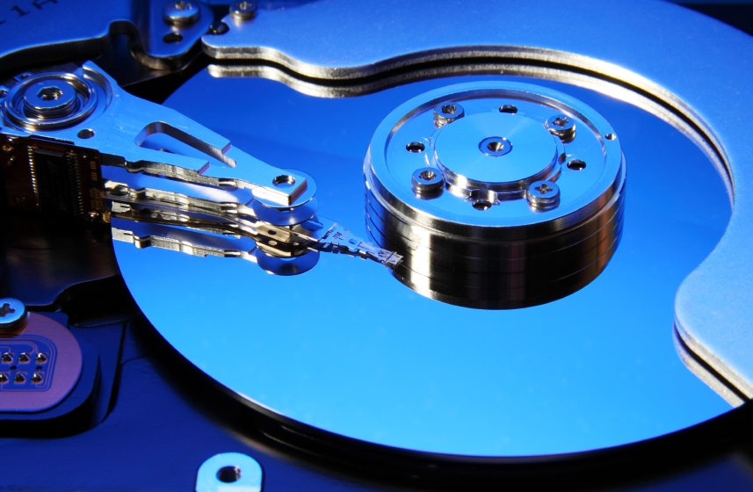
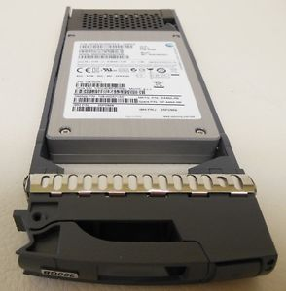
Tipos de Disco
Diferenciais nas tecnologias de discos utilizadas
Tipo de Disco | RPM | IOPS (i/o por Segundo)
SATA | 7.200 | 85
FC | 10.000 | 140
FC | 15.000 | 175
SAS | 10.000 | 140
SSD | - | ~5250

Slide 8
Aggregates e FlexVolume
NAS
SAN
NFS
CIFS
iSCSI
FCP
FCoE
TCP/IP
FC
SVM(s)
NVRAM
WAFL
Snapshot clone, Volmove, dedup & compression
FlexVol
FlexVol
FlexVol
Aggregates
Aggregates
Raidgroups
Raidgroups
Raidgroups
Discos Fisicos (SAS, NLSAS e SSD).
Dados

Slide 9
Aggregates e Volumes FlexVol
Flexible
Volume 1
Flexible
Volume 2
Flexible
Volume 3
Criando RAID groups
Criando aggregate
vol1
vol2
Criando e populando cada volume flexível
Não há prealocação de blocos para um volume
WAFL® aloca espaço no aggregate confome o dado é gravado
Por isso é possível reduzir volumes flexíveis, como também criá-los sem espaço reservado no aggregate
vol3
Aggregate
RG1
RG2
RG3
RG1
RG2
RG3
Aggregate
Notes:
Volumes
Volumes são filesystems que contém dados dos usuários e são acessíveis pelos protocolos NAS suportados pelo Data ONTAP.
Agregates
Um aggregate é formado pelos discos físicos. A única forma de aumentá-lo é adicionar um novo disco físico. E não há como diminuí-lo.
Volumes Flexíveis
O volume flexível é criado dentro do aggregate.
Você pode criar volumes flexíveis pequenos (mínimo de 20 MB) ou do tamanho do aggregate que ele está contido.
Você pode acrescentar e também diminuir o tamanho do volume flexível em incrementos de 4 KB.
RAID Group, Aggregate e Flexvol
Um RAID group consiste em um ou mais discos de dados, através das quais os dados do cliente são distribuidos e armazenados. O objetivo de um RAID group é fornecer proteção contra a perda de dados usando paridade em toda a sua totalidade dos discos.
O RAID group varia por tipo de disco (FC ou SATA) e tamanho de disco (500Gb, 1TB, 2TB, etc).
Um aggregate é composto por um ou mais RAID groups. Não há limite de RAID group em um aggregate somente o limite físico do aggregate.
A escrita em um aggregate é feito pelo WAFL sequencialmente. Isto é: a escrita é feito uma depois da outra independente do tipo de dado ou de seu volume. Alocando espaço no aggregate conforme sua utilização, ou seja, não é feito pré-alocação do espaço.
O volume é o espaço lógico destinado para escrita do cliente ou aplicação. O volume flexível somente pode ser criado dentro de um aggregate, trazendo o benefício de ter um crescimento ou redução dinâmica sem impactar a utilização do equipamento.

Slide 10
Snapshot
NAS
SAN
NFS
CIFS
iSCSI
FCP
FCoE
TCP/IP
FC
SVM(s)
NVRAM
WAFL
Snapshot clone, Volmove, dedup & compression
FlexVol
FlexVol
FlexVol
Aggregates
Aggregates
Raidgroups
Raidgroups
Raidgroups
Discos Fisicos (SAS, NLSAS e SSD).
Dados

Slide 11
NetApp’s pointer-based SnapShots™
SnapShot™ & SnapRestore™
Competitive ‘Copy-on-Write’ Snaps
Result of WAFL™’s pointer-based design
A “Bolt-on” to legacy file systems
Writes to new blocks, never over-writes
File updates “copy-out” & overwrite
255 read-only views/vol, 200 vol./system
Copies pointers…not data
255 / Volume
Copies data
8-64 / LUN
WAFL’s Pointers
Active File System
Snapshot 1
Snapshot
Active File System
Snapshot 1
AFS Bit Map
I/O 0 Meter
I/O0 Meter
w
R
w
1
1
R
2
5
3
w
4
w
4K Disk
Blocks
A
B
C
D
D’
Disk
Blocks
A
B
C
D
D
Snapshot area
D’
Result: NO performance impact
I/O’s penalize production performance
SnapRestore® file & File Systems instantly
Slow “copy-backs”, NO instant restores
Manipulating Pointers: so fast & flexible…
Copying Data: so SLOW & complicated..
.. it’s the foundation for SnapSuite™
MORE snapshots = LESS performance
Innovative Protection
Notes:
Snapshot: o WAFL usa o Snapshot como um backup simples e rápido dos filesytems. Snapshot é a “fototografia” de um filesystem inteiro quando ele estava no momento que o snapshot foi tirado. Ele utiliza menos espaço do que outros backups porque ele contém somente os dados alterados, ao invés de conter todos os dados. Da perspectiva do usuário, ele permite você encontrar arquivos ou diretórios antes de serem alterados no filesystem ativos, e copiá-los de volta. Snapshots podem ser tirados manualmente ou configurados automaticamente no schedule, com o filesystem online. No máximo 255 Snapshots podem ser armazenados simultaneamente por volume, independente de serem tradicionais ou flexíveis.

Slide 12
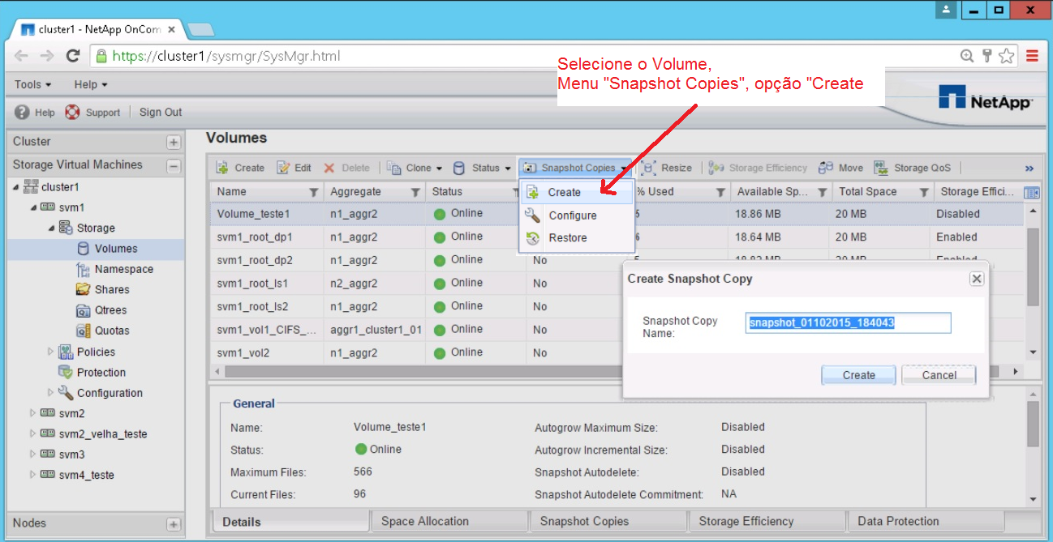
Gerando Snapshot manual
Notes:
Gerenciando Snapshots pelo System Manager
Através de Volumes, Snapshots e Manage, você consegue listar os snapshots por volume e por tipo (hourly, nightly, weekly, outros) e saber quais snaps estão ocupando mais espaço no volume, marcando o box Space Usage e clicando novamente em View
Opções de Snapshot
A lista de opções acima estão disponíveis para controle de criação e acesso de Snapshot e Diretórios de snapshot no volume.
vol options volname nosnap [on|off]: Desabilitando Snapshot Automáticos: configurando a opção nosnap para on, desabilita a criação automática do Snapshot. Mas você ainda pode criar Snapshot manualmente a qualquer momento.
vol options volname nosnapdir [on|off]: Fazendo o diretório Snapshot invisivel para clientes, e desligando o acesso ao diretorio .snapshot: configurando a opção nosnapdir para on, desabilita o acesso ao diretório .snapshot (que está presente em pontos de montagens do clients UNIX e na raiz dos diretórios CIFS), e faz esse diretório invisível. Por padrão a opção é off (diretórios são visíveis).
options cifs.show_snapshot [on|off]: Fazendo o diretorio ~snapshot invisivel para clients CIFS: São exigidos dois passos para vizualizar snapshots em clients CIFS:
Desligue a opção cifs.show_snapshot
Deslique a opção nosnapdir para cada volume desejado.
Você também deve assegurar a exibição dos arquivos ocultos no seu sistema Windows.

Slide 13
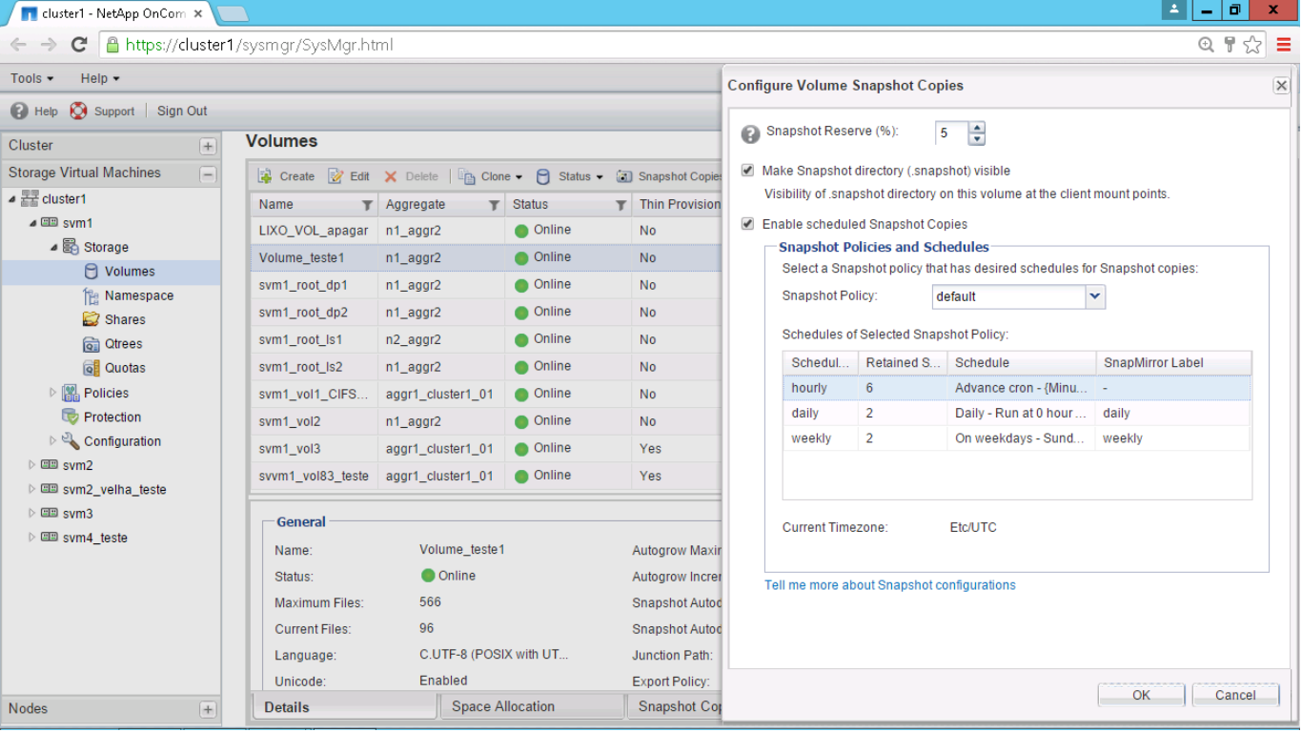
Snapshots no System Manager
2. Clique em “Snapshot Copies” > Configure
1. Selecione o volume
Notes:
Configurando o agendamento de Snapshots pelo System Manager
Snapshots automáticos são habilitados por padrão e usam um horário pré fixado até que seja alterado pelo administrador, usando o comando snap sched ou através do System Manager:
Para modificar o agendamento de snapshot existente: A partir do menu Volumes , abra Snapshots e Configure. Faça a alteração devida e clique em apply para ativar a nova configuração de agendamento.
Para criar um Snapshot novo: abra o menu Volumes, selecione snapshot e então Add. Irá surgir a tela de criação de um novo snapshot que permite que você selecione o volume e inserir o nome do Snapshot. Clique no botão Add para finalizar a criação de um novo Snapshot.
Para ver a lista de snapshot correntes: Abra o menu Volumes, selecione Snapshots, e Manage.
Para deletar manualmente Snapshot individuais de um volume: abra o menu Volumes, selecione Snapshots e Manage. Localize o Snapshot que voce quer apagar e marque o box. Click no botão delete, e depois em OK para confirmar sua ação.

Slide 14
Visualizando Snapshots UNIX
# pwd
/system/vol0/.snapshot
# ls -l
total 240
drwxrwxrwx 9 root other 12288 Jan 29 16:19 hourly.0
drwxrwxrwx 9 root other 12288 Jan 29 16:19 hourly.1
drwxrwxrwx 9 root other 12288 Jan 29 16:19 hourly.2
drwxrwxrwx 9 root other 12288 Jan 29 16:19 hourly.3
drwxrwxrwx 9 root other 12288 Jan 29 16:19 hourly.4
drwxrwxrwx 9 root other 12288 Jan 29 16:19 hourly.5
drwxrwxrwx 9 root other 12288 Jan 29 16:19 nightly.0
drwxrwxrwx 9 root other 12288 Jan 29 16:19 nightly.1
drwxrwxrwx 9 root other 12288 Jan 29 16:19 weekly.1
drwxrwxrwx 9 root other 12288 Jan 29 16:19 weekly.2
Notes:
Os diretórios de Snapshots aparecem em clientes NFS como .snapshot. Eles são normalmente ocultos e não aparecem na listagem.
Ao listar os diretórios de snapshots a partir de um cliente, a data e hora (timestamp) são as mesmas em todos os diretórios. Portanto para saber a data e hora atual de cada snapshot, você deve verificar pelo Filer usando o comando snap list.

Slide 15
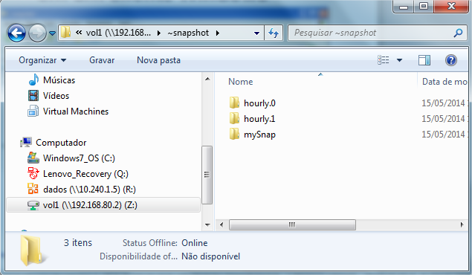
Visualizando Snapshots™
em um cliente Windows®
Nota: Snapshots são visiveis para clientes Windows que estejam configurados para visualizar arquivos ocultos no Windows Explorer.
Notes:
Diretórios de Snapshots são ocultos em um cliente Windows. Para visualizá-los, configure antes o Windows Explorer para exibir os arquivos ocultos, e depois navegue para a raiz do compartilhamento CIFS e procure diretório ~snapshot. Dentro desse, aparecerá a lista dos snapshots existentes no volume. Ex.: hourly.0, nightly.1, snap.1
A opção “options cifs.show_snapshot” precisa estar “on”. options cifs.show_snapshot on
Restaurando um arquivo
Para restaurar um arquivo de um snapshot, renomeie ou mova o arquivo original e depois copie o arquivo do diretorio do snapshot para o diretório original do filesystem ativo.
PS.: A NetApp também oferece a licença de SnapRestore que é capaz de restaurar um arquivo ou volume em questão de segundos, pois ela não copia os blocos e sim somente altera os ponteiros do filesystem ativos para os blocos do snapshot escolhido para ser restaurado.

Slide 16
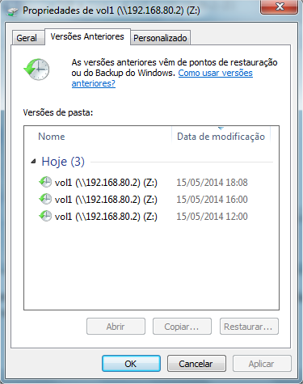
Windows: aba
“Versões Anteriores”
Notes:
Versões Anteriores do Windows
Clientes Windows tem integração nativa com o Storage NetApp através do seu serviço VSS (Volume Snapshot Service ou Volume Shadow Copie Service) disponibilizando os snapshots dos volumes do Filer na guia Versões Anteriores.

Slide 17
SnapRestore
Snap4
Snap3
Snap2
Snap1
AFS
O Snap2 é restaurado através do SnapRestore:
Snap2
Snap1
AFS
Blocos
Apagados!
Blocos
Apagados!
Notes:
SnapRestore
O SnapRestore permite reverter um arquivo ou volume local rapidamente para o estado em que estava em determinada versão de snapshot, tornando-o um File System Ativo.
- Como o SnapRestore funciona: Após a seleção do snapshot para a reversão, o storage reverte o arquivo ou volume selecionado com as informações e data de quando o snapshot foi executado.
Observação: Se o volume selecionado para reversão for o root, então o storage pedirá um reboot.
- O que o SnapRestore reverte: O SnapRestore reverte somente o conteúdo dos arquivos e volumes, mas não seus atributos. Por exemplo ele não reverte o agendamento de Snapshots, volume options settings, RAID group size.
- Quando usar o SnapRestore: O uso do SnapRestore é para arquivos ou volumes corrompidos por usuário ou aplicação.
Porque usar o SnapRestore ao invés de copiar os dados diretamente do snapshot: O SnapRestore executa uma reversão mais rápida do que usando o procedimento de recuperar por copia do snapshot, usando menos espaço em disco do que para recuperar (copiar) volumes, qtrees, diretórios ou arquivos para o sistema de arquivos atual. Através do Snaprestore, uma reversão de um grande volume poderá ser feita em segundos.
Example:
node1> snap restore vol2
Are you sure you want to do this? Y
Which snapshot would you like to revert volume vol2 to? snap3-vol2
Proceed with revert? Y
Volume vol2: revert successful.

Slide 18
Clones - Ambientes de Teste
Desafios
Clones não são fáceis
Consumo de tempo e espaço
Impactos na qualidade e tempo de desenvolvimento
Produção
QA / Teste
Teste 1
Teste 2
Solução
Instantâneo, utilização de espaço eficiente
Melhoria da qualidade
Desenv 1
Desenv 2
QA

Slide 19
Flex Volume Clone e LUN Clone
Passo 2
Criando volume/LUN clonado (shared snapshot)
Passo 3
Modificando o volume/LUN original e o “active file system”
Passo 1
Criando Snapshot
Volume
Volume
Cloned volume
Volume
Cloned volume
Active File system
Active File system
Cloned File system
Active File system
Cloned File system
Snapshot
Snapshot
Snapshot
A
B
C
D
A
B
C
D
X
A
B
C
D
Y
Mudando ‘D’ para ‘Y’ no clone
Mudando ‘A’ para ‘X’no volume original
Notes:
Flex Volume Clone e LUN Clone
Como responsável por todo o gerenciamento de armazenamento em disco, o WAFL proporciona para um Flex Volume Clone / LUN Clone todas as funcionalidades de um volume normal: crescimento, redução e snapshot próprio, sem ocupar espaço no volume.
Para se clonar um volume é necessário criar um snapshot base ou apontar para um snapshot existente. Depois é feito um clone aproveitando os dados do snapshot. A partir deste Volume Clone pode ser feito um “split”, deixando ele pronto para uso. OBS.: Neste caso, a LUN Clone irá ocupar seu espaço no volume.
Os comandos utilizados são:
Para criar clone :vol clone create clone_vol2 –s none -b vol2 snap3-vol2, onde clone_vol2 é o nome do novo volume, vol2 é o nome do volume a ser clonado e snap3-vl2 é o snapshot baseado na criação do clone.
Para fazer o “split”: vol clone split start clone-vol2
Se o Flex Volume tem o options guarantee=volume, quando se clona um volume é necessário colocar o parámetro –s none para que não seja alocado a área no aggregate. Isto permite que a nova área não fique ocupando espaço e somente escreva no volume os novos dados para o Volume Clone.

Slide 20
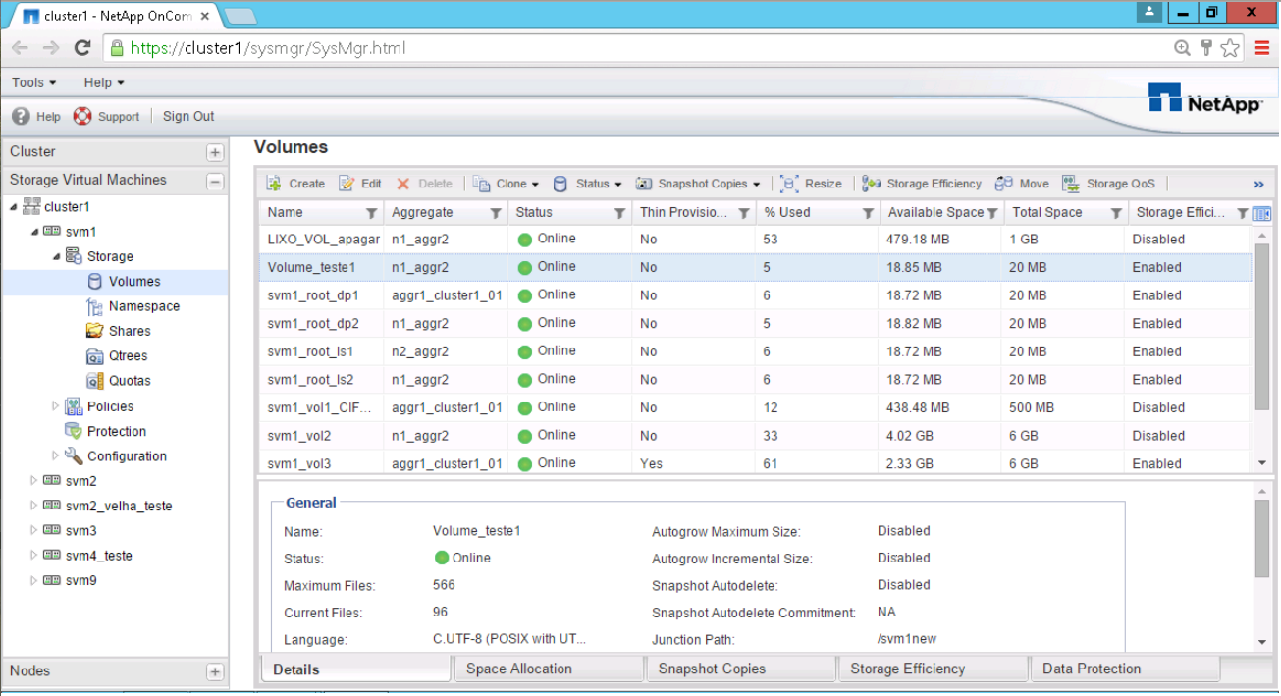
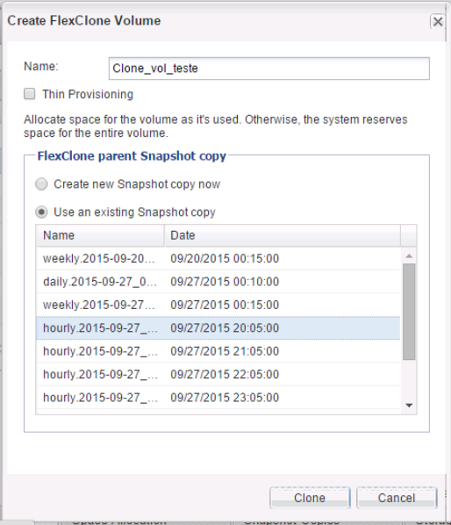
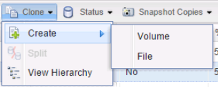
Criando um Clone de um volume
Selecione um Volume
Clique em: “Clone” > “Create”
> “Volume”
Entre com nome do Clone.
Clique “use na existing Snapshot copy”.
Selecione o Snapshot
Clique em Clone
Novo Clone Criado !!!
Notes:
Facilidade na criação de um Clone de Volume
Selecione o volume
Clicar em “Clone”
Clicar em “create”
Clicar em “Volume”
Irá surgir um pop-up solicitando:
Nome
Se utilizar um snapshot existente ou criar um novo no momento da criação do clone
Clicar em “Clone”.
→ Novo Clone será criado instântaneamente!!!

Slide 21
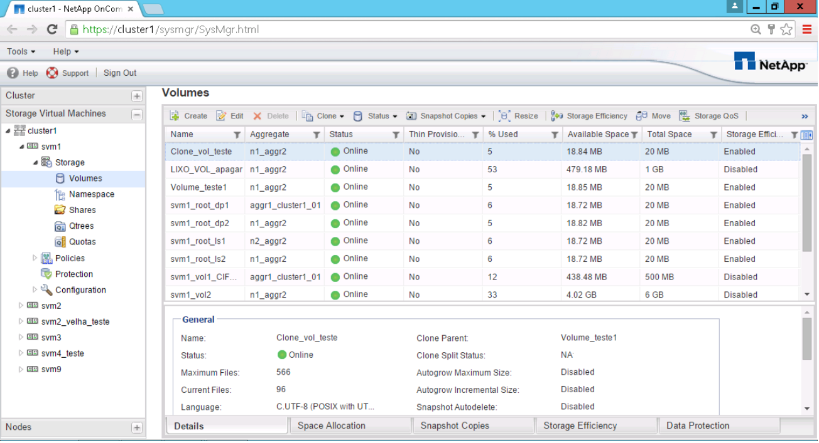
Clone Criado
Clone Criado!!

Slide 22



Split do Clone
O Split do clone deve ser feito quando a maior parte dos dados do volume clone está diferente do original
O processo ocorre em background
O resultado do split é um volume independente para ser usado em produção
Volume 1
Snapshot of Volume 1
Cloned Volume

Slide 23
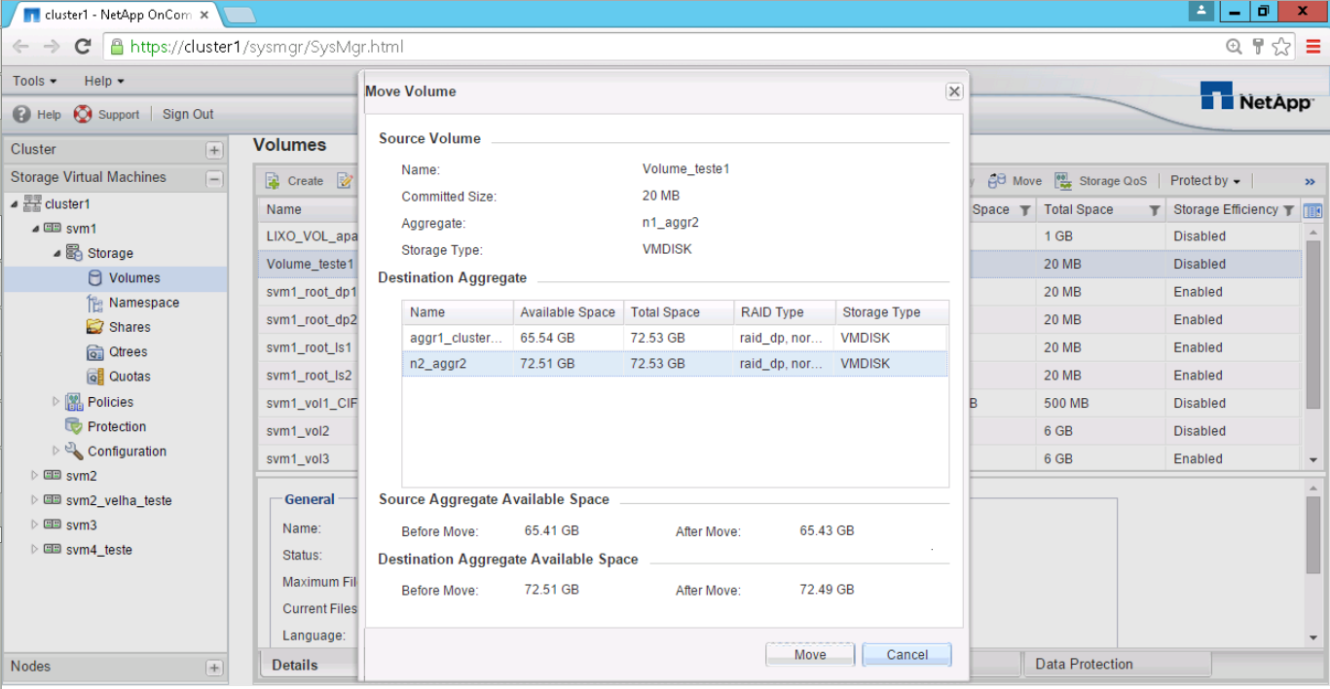
FlexVolume Move
1. Selecione o volume > “Move”
2.Selecione o Aggregate de Destivo > “Move”
Notes:
Facilidade na movimentação do Volume:
Selecione o volume
Clicar no botão “Move”
Selecione o Aggregate de destino
Clicar em “move”
OBS.: A movimentação do volume irá iniciar, e o tempo de execução dependerá do tamanho do volume de origem e as tecnologias utilizadas nas áreas de armazenamento. O Data ONTAP irá gerenciar o chaveamento dos acessos a esta área em movimento Automaticamente. Pode haver degradação na velocidade do acesso ao volume que está em processo de movimento.

Slide 24

Deduplicação(Storage Efficiency)
Dados
Metadados
Processo de
Deduplicação
Advanced
Single Instance Storage
Metadados
Dados regulares em um Volume Flexível
Dados deduplicados em um Volume Flexível
Notes:
A-SIS - Deduplicação
O que significa o nome ?!
Advanced Single Instance Storage Deduplication
“A-SIS deduplication”
Deduplicacão de blocos idênticos de 4K
Processo agendado e executado em background (não é executado em real-time)
Transparente para a Aplicação

Slide 25




Deduplicação - exemplo
Moe’s presentation.ppt
Larry’s presentation.ppt
20 x 4K blocos
Arquivo idêntico: 20 x 4K blocos
= Blocos Idênticos
Dado escrito no Disco:
Com ASIS: 38 blocos
Sem ASIS: 75 blocos
Curly’s presentation.ppt
Shemp’s resume.doc
Arquivo editado: 25 x 4K blocos
Arquivo diferente: 10 x 4K blocks
Notes:
A-SIS – Deduplicação
Quanto mais blocos idênticos, maior é a economia de espaço.

Slide 26
Economia de Espaço – Dedup & Compressão
Casos típicos de uso
A Economia depende do tipo de dados que é armazenado no Storage
Dados gerados pelo software Netapp: SSET (Space Savings Estimation Tool) v3.1
Notes:
Resultado de ganho de espaço
O resultado do ganho de espaço do processo de deduplicação depende do tipo de dado que está gravado no volume. Em testes executados pela NetApp, obteve-se o resultado do gráfico acima.
Os Dados foram gerados pelo software Netapp: SSET (Space Savings Estimation Tool) v3.1, que simula o algoritimo de deduplicação e compressão do Storage.

Slide 27
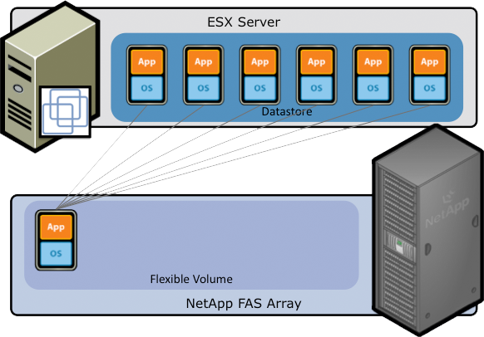
Caso de uso: Deduplicação de Maquinas VMware
VMware® template Clones são 100% identicos.
Incluindo o Sistema Operacional e suas aplicações.
Clones consomem tanto espaço quanto o de 1 unico template.
ESX™ Server
A Deduplicação remove os blocos de dados duplicados
Suporta FCP, iSCSI, e NFS
A taxa fica entre 50% – 70% de redução de espaço,
>90% quando utiliza o VDI
NetApp® FAS Array

Slide 28
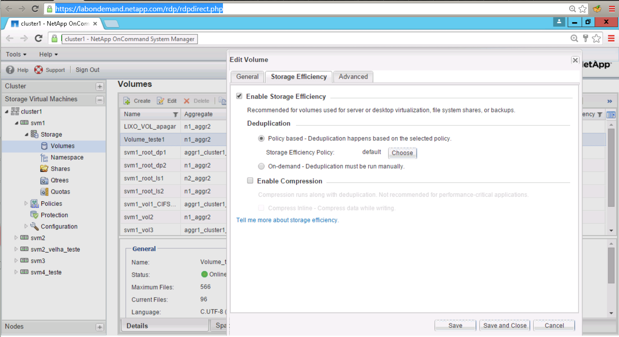
Ativando Deduplicação e Compressão(Storage Efficiency)
2.Clique na aba “Storage Efficiency” > Ative o check box
1. Selecione o volume > “Edit”
3. Escolher uma policy de Deduplicação.
4. Ativar Compressão

Slide 29
NAS & SAN
NAS
SAN
NFS
CIFS
iSCSI
FCP
FCoE
TCP/IP
FC
SVM(s)
NVRAM
WAFL
Snapshot clone, Volmove, dedup & compression
FlexVol
FlexVol
FlexVol
Aggregates
Aggregates
Raidgroups
Raidgroups
Raidgroups
Discos Fisicos (SAS, NLSAS e SSD).
Dados

Slide 30
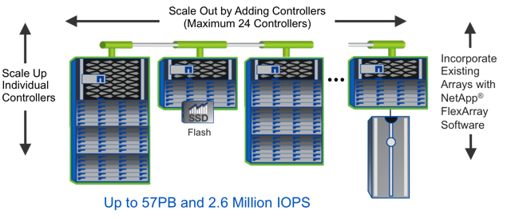
Scale up, Scale out
Possível crescer até:
24 Nós em NAS (12 pares) ou 8 em SAN (4 pares)
Notes:
Data ONTAP
O Sistema Operacional Data ONTAP da Network Appliance fornece uma compreensível arquitetura de software para assegurar o gerenciamento do Storage de forma simplificada e maximizando a continuidade do negócio. Essa arquitetura contém três elementos principais que trabalham juntos para prover velocidade, confiança e segurança:
Mecanismos para execução de processos em tempo real
O sistema de arquivos WAFL em conjunto com NVRAM e Snapshots.
Gerenciador do RAID

Slide 31







Arquitetura Unificada (NAS & SAN)
NFS
iSCSI
Corporate LAN
CIFS
FCoE
FC
NAS
SAN
NetApp FAS
ou VSeries
Notes:
Arquitetura Unificada
Sistemas operacionais e aplicações acessam seus dados no Storage no nível de bloco ou de arquivo.
NAS (Network Attached Storage) provê o acesso no nível do arquivo enquanto SAN (Storage Area Network) provê o acesso via bloco. SAN exige uma rede dedicada, já NAS pode compartilhar a rede corporativa.
Quando ambos, NAS e SAN, estão presentes no mesmo Storage, ele é chamado de Storage Unificado (Unified Storage) que é o caso de todos os modelos de Storage NetApp.

Slide 32
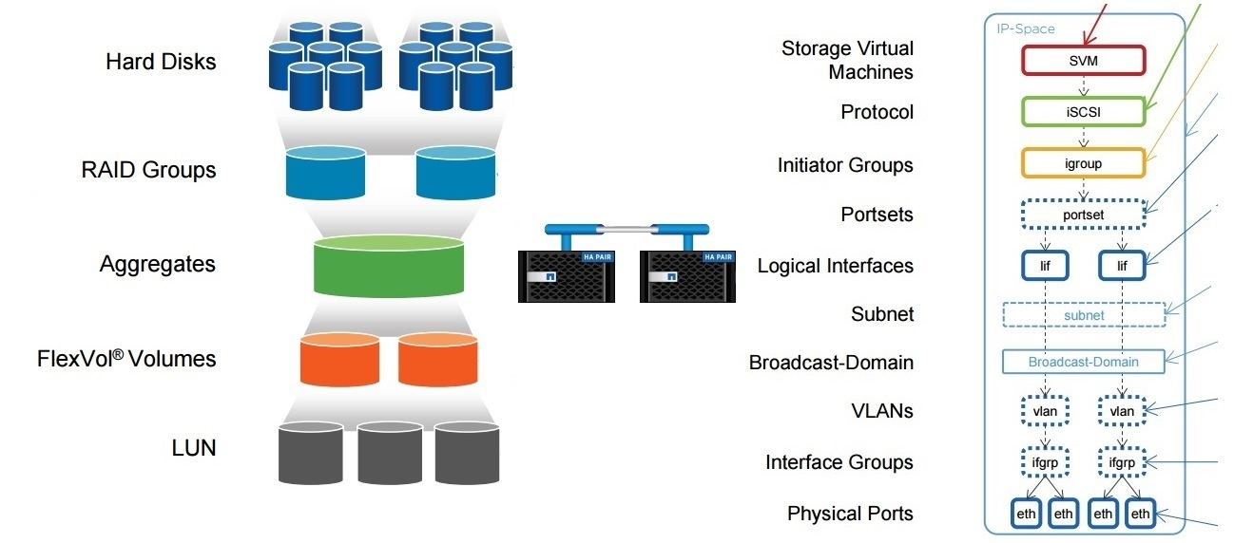
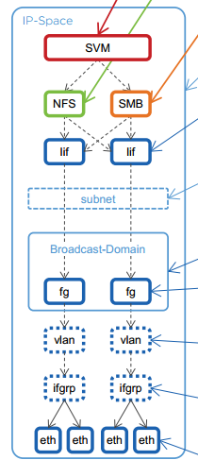
NAS & SAN
SAN
NAS
Notes:
A figura acima mostra as relações hierárquicas dos objetos utilizados nos acessos em SAN & NAS

Slide 33
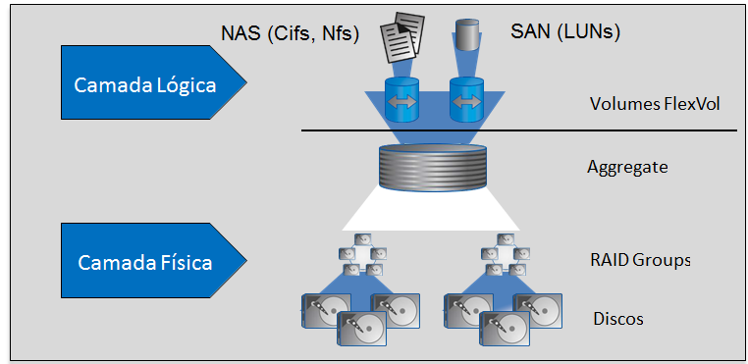
SAN & NAS
Notes:
Network-attached Storage (NAS)
O Storage é conectado diretamente à rede local.
Usuários finais e aplicações interagem diretamente com o file system do storage para acessar seus dados, podendo ser de forma compartilhada e multiprotocolo.
No Storage NetApp o Volume é a entidade disponibilizada para os dados em NAS.
Storage-attached Network (SAN)
O Storage é conectado aos servidores através de uma rede e protocolos específicos.
Aplicações podem acessar os dados no file system formatado pelo Sistema Operacional do servidor ou em “raw device”.
No Storage NetApp a LUN é a entidade disponibilizada para os dados em SAN.

Slide 34


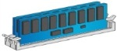
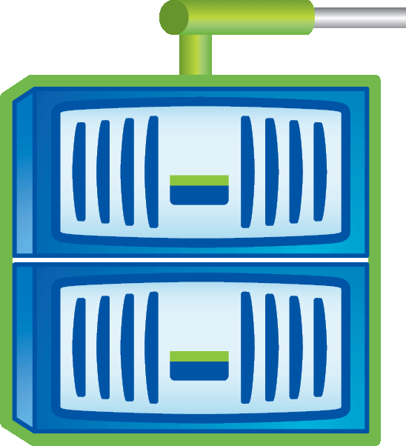
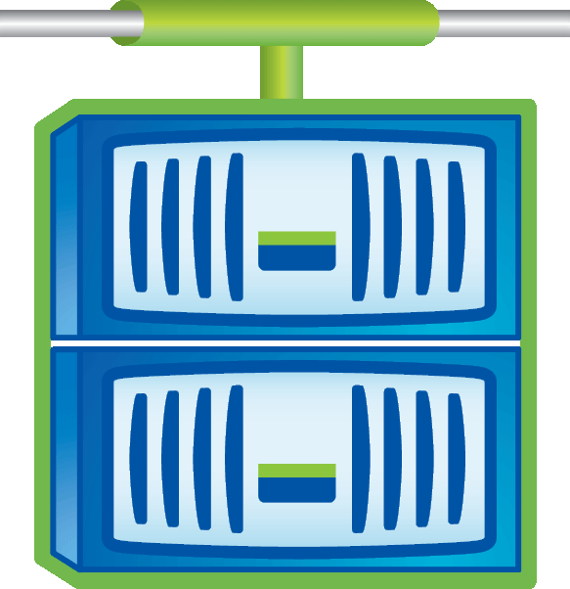
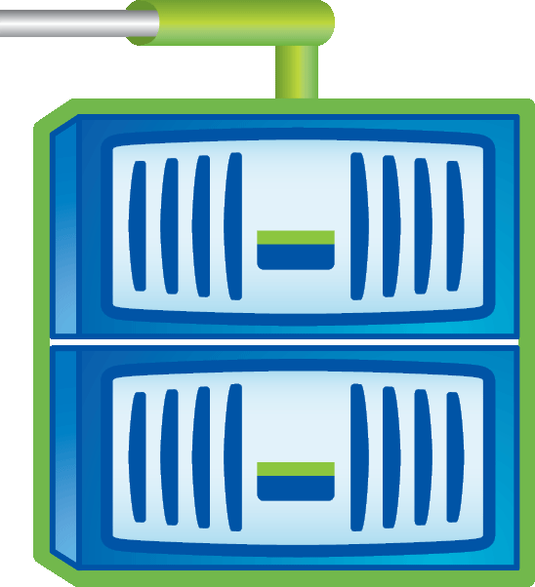






Componentes do Storage NetApp
What makes up a clustered Data ONTAP storage system?
11
11
Cluster network
12
Clustered Data ONTAP®
12
Additional cluster nodes
11
Cluster
7
6
5
1
2
1
5
6
7
HA pair
HA pair
HA pair
3
4
4
1
Controller or node
6
NVRAM
2
HA interconnect
8
8
7
NetApp® Flash Cache™
3
MPHA storage connections
8
SSD aggregate
4
Disk shelf
9
9
HDD aggregate
9
5
System memory
10
NetApp Flash Pool™
10
10

Slide 35

Componentes do Storage NetApp
Direct and indirect data access
Indirect
LIF
Direct
LIF
Direct data access
The target volume is owned by the node that is hosting the LIF.
Indirect data access
The target volume is not owned by the node that is hosting the LIF.
Volume
Volume

Slide 36
Arquitetura NETAPP
NAS
SAN
NFS
CIFS
iSCSI
FCP
FCoE
TCP/IP
FC
SVM(s)
NVRAM
WAFL
Snapshot clone, Volmove, dedup & compression
FlexVol
FlexVol
FlexVol
Aggregates
Aggregates
Raidgroups
Raidgroups
Raidgroups
Discos Fisicos (SAS, NLSAS e SSD).
Dados

Slide 37
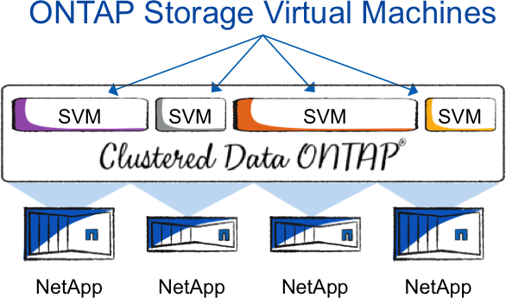
Virtual Storage Machine (Vservers) ►Representa o conjunto de recursos físicos e/ou lógicos ► Viabiliza as caracteristicas: Nondisruptive operation, Scalability, Security (Each SVM appears as a single independent server), Unified storage, Easy management of large datasets ► 3 Tipos: Node SVM► Representa cada nó físico Cluster SVM► Representa o gerenciador de nós agrupados em cluster Data SVM ► É uma representação virtual do servidor de dados
Virtual Storage Servers - Vservers

Slide 38
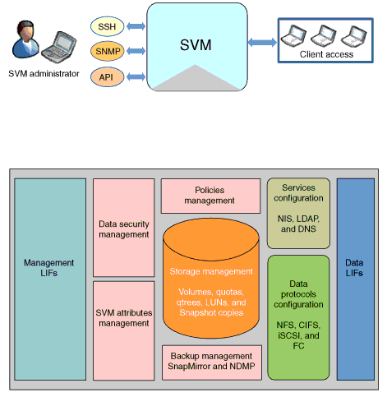
Data SVM
-Também referido como Vserver.
-Não necessariamente associado com um nó em particular.
-Contém os seguintes recursos dentro de seu escopo:
► Namespace
► Volumes
► Data LIFs (para acesso de clientes)
► Serviços de:
NFS, CIFS, FC, FCoE e iSCSI

Slide 39
Networking
NAS
SAN
NFS
CIFS
iSCSI
FCP
FCoE
TCP/IP
FC
SVM(s)
NVRAM
WAFL
Snapshot clone, Volmove, dedup & compression
FlexVol
FlexVol
FlexVol
Aggregates
Aggregates
Raidgroups
Raidgroups
Raidgroups
Discos Fisicos (SAS, NLSAS e SSD).
Dados

Slide 40
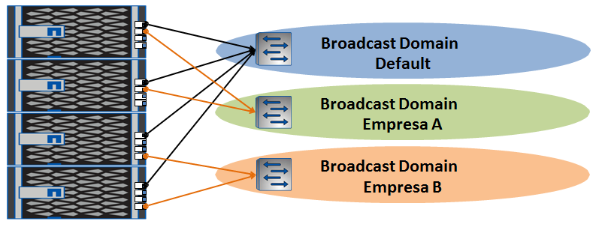
Broadcast Domains
Grupamento de portas físicas e virtuais. Em um mesmo Broadcast Domain é possivel agrupar portas: Ethernet, Ifgroups e Vlans.
Formando assim um grupo de failover configurado na LIF.
Também é uma forma de limitar : portas Físicas e Virtuais, das quais uma LIF pode utilizar para transmitir.

Slide 41
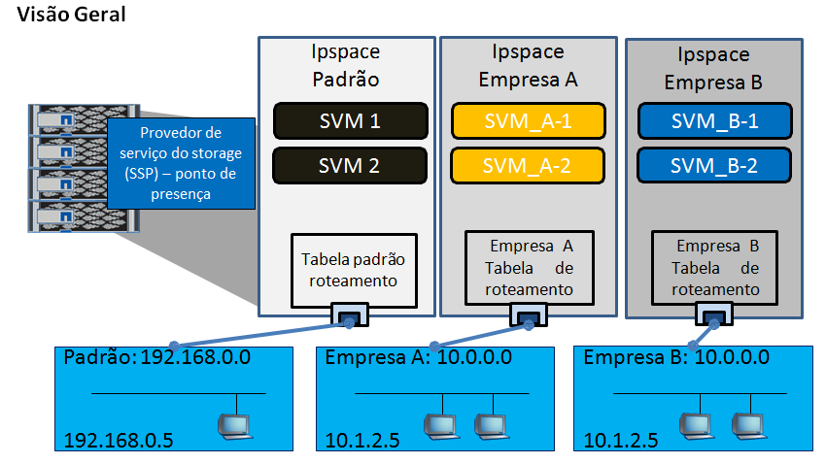
IPSpace
Segmentos virtuais de rede que podem ser utilizados para uma ou mais SVMs.
Cada Ipspace tem sua própria tabela de roteamento
Geralmente utilizado para servir redes de Clients que não se comunicam entre si. Exemplo: EMPRESA A & EMPRESA B utilizam mesmo range de Ips mas não há intercomunicação de rede LAN entre as duas.
Notes:
Segmentos virtuais de rede que podem ser utilizados para uma ou mais SVMs.
Cada Ipspace tem sua própria tabela de roteamento
Geralmente utilizado para servir redes de Clients que não se comunicam entre si. Exemplo: EMPRESA A & EMPRESA B utilizam mesmo range de Ips mas não há intercomunicação de rede LAN entre as duas.

Slide 42
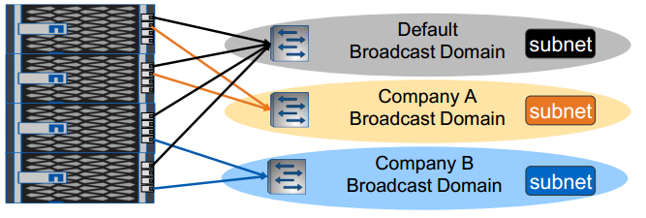
Subnet
Agrupamento de Ips e Ranges de Ips que serão , que são obrigatóriamente associados ao Broadcast Domain. E serão utilizados pelas LIFs que forem criadas no Broadcast Domain associado.
Pode ser enxergado como um serviço de DHCP, já que fornece o IP e Gateway para cada nova LIF

Slide 43
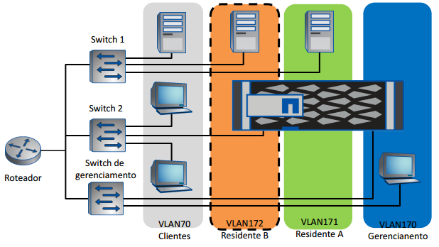
Vlans
Permitem configurações diferenciadas na mesma porta para grupos de rede separados.
Oferecendo maiores possibilidades de configurações de acesso.
Por exemplo: portas com MTU diferente, separação logica do trafego de dados, segurança e maior privacidade no serviço de entrega e armazenagem de dados.
Notes:
Virtual Local Area Networks (VLANs)
Uma VLAN é uma rede comutada que é logicamente segmentada de acordo com diretrizes, ex.: função, equipe de projeto, ou aplicações. Estações de usuários podem ser agrupadas por departamento, por projeto, ou por nível de segurança. Estações de usuários podem ser geograficamente dispersas e ainda fazerem parte do domínio broadcast em uma rede comutada.
Vantagens das VLANs
Facilidade de administração. VLANs permitem um agrupamento lógico de usuários que estão dispersos fisicamente. Deslocar-se para um novo local não excluiria um membro de uma VLAN. Da mesma forma, alterar a função de trabalho não necessitaria mover a estação do usuário porque ela pode ser reconfigurada em uma VLAN diferente.
Confinamento de domínios de broadcast. VLANs diminuem a necessidade de roteadores na rede para conter o tráfego de broadcast. Rajadas de pacotes são limitadas às portas do switch na VLAN.
Redução do tráfego de rede. Uma vez que os domínios de broadcast estejam segmentados, o tráfego na rede é reduzido significativamente.
Reforço da segurança. Estações de usuários em uma VLAN não podem comunicar-se com estações de usuários em uma outra VLAN a menos que haja um roteador entre as VLANs.
VLANs: Configuração Física
As VLANs permitem que portas do mesmo ou de diferentes switches sejam agrupadas, e limitam o tráfego aos membros do grupo. Por exemplo, na ilustração acima, um membro da VLAN Engineering no primeiro piso pode comunicar-se com um membro do grupo Engineering no terceiro piso sem passar por um roteador. Da mesma forma, um membro da VLAN Marketing no segundo piso pode falar com um membro da VLAN Marketing no primeiro piso, mas não com os membros da VLAN Engineering no primeiro piso.
As placas de rede do Storage NetApp permite a utilização de VLANs tags.

Slide 44
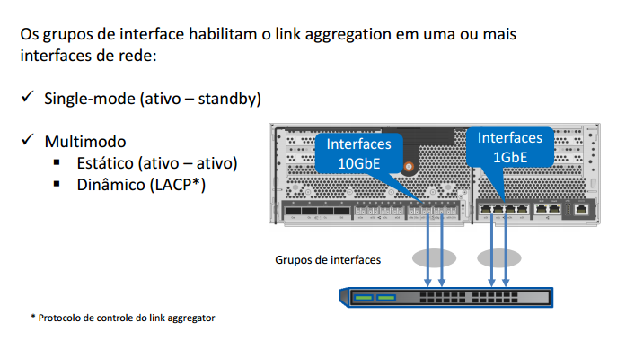
Interface Group (Ifgrps)

Slide 45
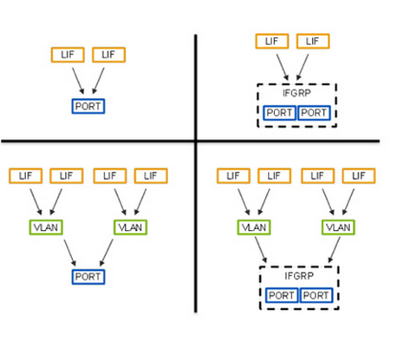
LIFs – Possibilidades
As LIFs podem ser criadas em portas físicas, grupos de interface (IFGRPs) ou VLANs.
Multiplas LIFS podem utilizar uma mesma porta.
LIFs de IP podem mover para Nós diferentes do cluster, sem interrupção do serviço mantendo seus endereços Ips.
Notes:
As LIFs podem ser criadas em portas físicas, grupos de interface (IFGRPs) ou VLANs.
Multiplas LIFS podem utilizar uma mesma porta.
LIFs de IP podem mover para Nós diferentes do cluster, sem interrupção do serviço mantendo seus endereços Ips.

Slide 46
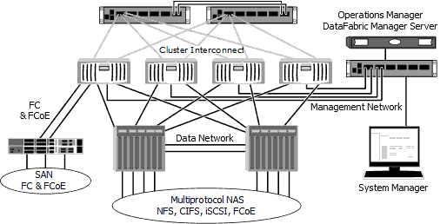
Componentes da REDE
Notes:
Os componentes da REDE utilizada pelo Clustered Data ONTAP, podem utilizar até 4 barramentos distintos:
A rede de comunicação de dados do Cluster, chamada de “Cluster interconnect” ou de trafego intracluster. Onde trafegam os dados internos do cluster, heartbeat, state checksum, dados entre controladoras e acessos a Shelves de nós diferentes. Velocidade mínima e obrigatória desta porta é de 10Gbs.
A rede de gerenciamento, chamada de “Management Network”. Onde trafega os acessos as portas de serviço dos Nós (service processor).
A rede de dados TCP/IP, para acesso dos usuários aos dados armazenados no Storage.
A rede de dados em Fibra-ótica ou ethernet com protocolos de fibra-ótica (FCoE). para acesso dos servidores aos dados armazenados no Storage.

Slide 47
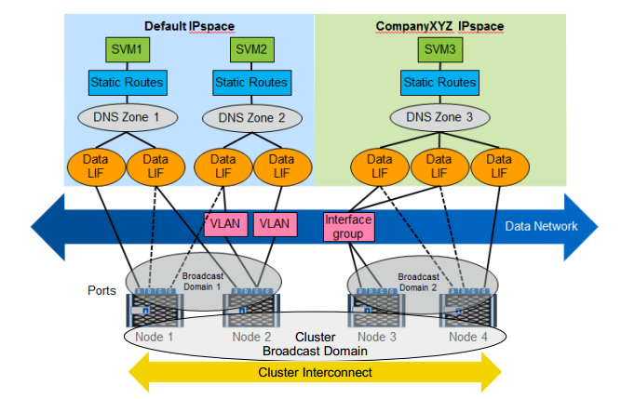
Componentes da REDE
Notes:
O Quadro acima mostra os componentes da rede com foco nas interfaces de rede NAS e suas possíveis relações de configuração.

Slide 48
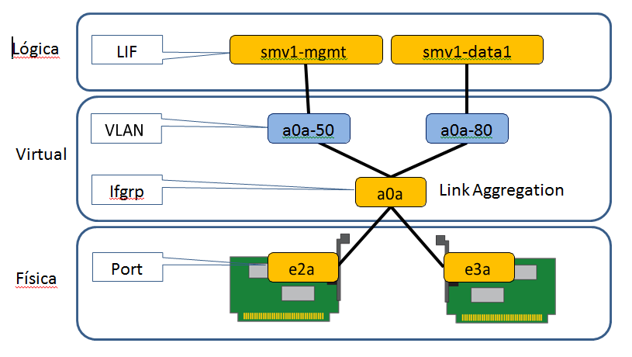
Networking
Notes:
As LIFs são a ponte de comunicação com os dados no Storage. Todo acesso a dado se dá por LIF.
Seja por TCP/IP ou FC será utilizada uma LIF.

Slide 49
LIFs (Logical Interfaces)
Há 5 tipos de LIF diferente s no Data ONTAP:
LIF de gerenciamento do cluster (Cluster LIF):
► É a LIF persistente para uso do acesso SSH
► É única dentro do cluster
► É assinado para uma porta de dados
► Pode detectar uma falha (failover) e realizar a migração entre os nós
LIF de gerenciamento do nó (Node LIF):
► É único para um nó
► É assinado para uma porta de dados ou uma porta de gerenciamento de nós (node-mgmt)
► Pode somente realizar um failover ou migrar para uma porta no mesmo nó
► Pode acessar o cluster todo.
Notes:
LIF de gerenciamento do cluster (Cluster LIF):
► É a LIF persistente para uso do acesso SSH
► É única dentro do cluster
► É assinado para uma porta de dados
► Pode detectar uma falha (failover) e realizar a migração entre os nós
LIF de gerenciamento do nó (Node LIF):
► É único para um nó
► É assinado para uma porta de dados ou uma porta de gerenciamento de nós (node-mgmt)
► Pode somente realizar um failover ou migrar para uma porta no mesmo nó
► Pode acessar o cluster todo.

Slide 50
LIFs (Logical Interfaces)
LIF de Dados (Data LIF):
► É a Interface lógica de rede de comunicação com os clientes, sempre associada à 1 SVM.
► Podem trabalhar em relação de multiplos para um, ou seja, várias interfaces lógicas com Ips diferentes (ipv4 e/ou ipv6) para 1 única porta de rede (Ifgroup, Vlan ou Porta fisica).
► Pode ser migrada para portas diferentes ou nós diferentes.
► O Cliente do serviço sabe o Ip da LIF mas não sabe o nó em que a LIF está, ou seja, em caso de migração ou failover, o Cliente não sabe que está conectando um nó diferente.
► Limite de até 128 NAS data LIFs por nó.
► Pode também ser configurada como LIF de acesso ao gerenciamento (Cluster e SVM).
Notes:
LIF de Dados (Data LIF):
► É a Interface lógica de rede de comunicação com os clientes, sempre associada à 1 SVM.
► Podem trabalhar em relação de multiplos para um, ou seja, várias interfaces lógicas com Ips diferentes (ipv4 e/ou ipv6) para 1 única porta de rede (Ifgroup, Vlan ou Porta fisica).
► Pode ser migrada para portas diferentes ou nós diferentes.
► O Cliente do serviço sabe o Ip da LIF mas não sabe o nó em que a LIF está, ou seja, em caso de migração ou failover, o Cliente não sabe que está conectando um nó diferente.
► Limite de até 128 NAS data LIFs por nó.
► Pode também ser configurada como LIF de acesso ao gerenciamento (Cluster e SVM).

Slide 51
LIFs (Logical Interfaces)
LIF do Cluster (Cluster LIF):
► São portas de trafego de dados internos entre os nós do Cluster (também chamado de Intracluster traffic).
► Obrigatório utilizar portas 10Gbit/s
LIF Intercluster (Intercluster LIF):
► LIF utilizada para comunicação de configurações e atualizações através do cluster, backup e replicação.
► Deve ser criada em cada nó do cluster antes de estabelecer uma relação de Cluster-Peer entre os nós.
Notes:
LIF do Cluster (Cluster LIF):
► São portas de trafego de dados internos entre os nós do Cluster (também chamado de Intracluster traffic).
► Obrigatório utilizar portas 10Gbit/s
LIF Intercluster (Intercluster LIF):
► LIF utilizada para comunicação de configurações e atualizações através do cluster, backup e replicação.
► Deve ser criada em cada nó do cluster antes de estabelecer uma relação de Cluster-Peer entre os nós.

Slide 52
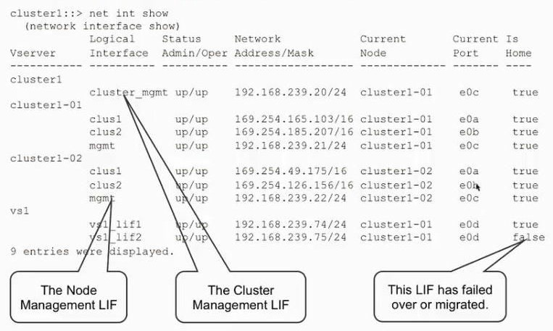
Listagem das LIFs
O gerenciador de
nó LIF
O gerendador do
cluster LIF
Failover do LIF ou
migrado
Notes:
Neste quadro é possível observar as LIFs mais comuns, num ambiente em execução.

Slide 53
Failover Group & Failover Policies (LIFs)
Quando uma operação não-disruptiva é iniciada ou quando é disparada uma condição que leve a um failover. As LIFs recebem o comando para migrar automaticamente para as portas Físicas ou lógicas obedecendo as regras das policies e dos grupos ao qual cada LIF faz parte.
-FAILOVER GROUP → Grupo de portas (físicas ou lógicas) da qual a LIF pode fazer failover. A cada novo Broadcast Domain criado, um novo failover group também é criado com o mesmo nome.
-FAILOVER POLICIES → Regras de permissão de failover das LIFs (aplicadas ao Failover Group), condiciona para quais portas ocorrerá o failover, exemplo: se o failover ocorrerá nas portas do mesmo nó, ou para portas do parceiro em HÁ, ou para qualquer nó do Cluster.
Notes:
LIF failover refere-se à migração automática de um LIF em resposta a uma falha de ligação na porta de rede actual do LIF . Quando tal falha de porta for detectada, o LIF é migrado para uma porta de trabalho .
Um grupo de failover contém um conjunto de portas de rede ( física , VLANs e grupos de interface) em um ou mais nós. A LIF pode se inscrever em um grupo de failover . As portas de rede que estão presentes no grupo de failover definir as metas de failover para o LIF.
Você pode gerenciar grupos de failover , acrescentando portas para eles , a remoção de portas a partir deles, renomeando-os , e exibir informações sobre eles.

Slide 54
Failover Group & Failover Policies (LIFs)
-FAILOVER GROUPs
Cluster - Grupo das LIFs dedicas ao trafego IntraCluster
Default - Grupo padrão inicial de todas as portas
Custom - Grupos definidos pelo administrador do cluster (criados junto com novos Broadcast Domain).
-FAILOVER POLICIES
Broadcast-domain-wide – pode migrar para todas as portas de todos os nós. (exemplo: portas de gerenciamento do Cluster).
System-defined - pode migrar para portas do nó Home ou nó Não parceiro HÁ (exemplo: Data LIF).
Local-only - migra somente entre portas do nó Home (exemplo: LIFs Cluster, intercluster, LIF de gerenciamento do nó)
Sfo-partner-only - migra somente entre portas do nó Home e seu parceiro HA de Storage Failover
Disabled - desativa o failover. (exemplo: SAN Lifs)
Notes:
FAILOVER GROUPs
Cluster - Grupo das LIFs dedicas ao trafego IntraCluster
Default - Grupo padrão inicial de todas as portas
Custom - Grupos definidos pelo administrador do cluster (criados junto com novos Broadcast Domain).
-FAILOVER POLICIES
Broadcast-domain-wide – pode migrar para todas as portas de todos os nós. (exemplo: portas de gerenciamento do Cluster).
System-defined - pode migrar para portas do nó Home ou nó Não parceiro HÁ (exemplo: Data LIF).
Local-only - migra somente entre portas do nó Home (exemplo: LIFs Cluster, intercluster, LIF de gerenciamento do nó)
Sfo-partner-only - migra somente entre portas do nó Home e seu parceiro HA de Storage Failover
Disabled - desativa o failover. (exemplo: SAN Lifs)

Slide 55
NFS & CIFS
NAS
SAN
NFS
CIFS
iSCSI
FCP
FCoE
TCP/IP
FC
SVM(s)
NVRAM
WAFL
Snapshot clone, Volmove, dedup & compression
FlexVol
FlexVol
FlexVol
Aggregates
Aggregates
Raidgroups
Raidgroups
Raidgroups
Discos Fisicos (SAS, NLSAS e SSD).
Dados

Slide 56
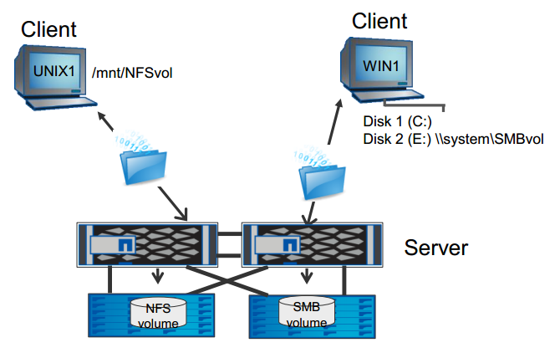
NFS & CIFS
NFS
CIFS
Notes:
Protocolos de Storage
NFS: “Network File System” permite clientes UNIX e PC NFS montar filesystems remotos em pontos de montagens locais. O Storage NetApp atua como servidor NFS e suporta: NFS v3, NFS v4, NFS v4.1 e PNFS.
CIFS: “Common Internet File System” permite clientes Windows mapear filesystems remotos (volumes) no Storage NetApp. O CIFS é uma evolução do protocolo SMB. Suporta v1, v2 e V3.

Slide 57
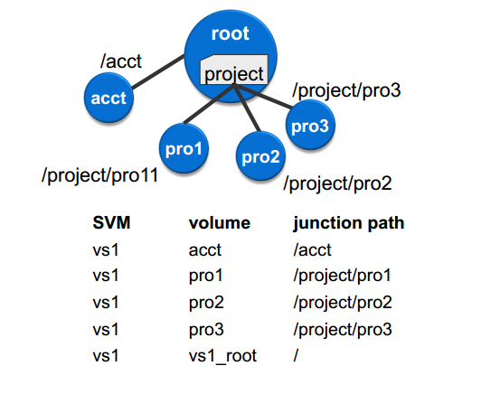
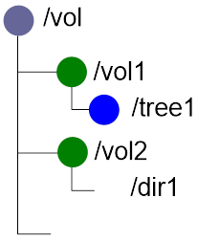



NameSpace & Junction Path
Volume FlexVol
Notes:
O NameSpace é a estrutura de diretório criada na SVM, através de volumes, diretórios e Qtree.
O Junction Path é o ponto de montagem aonde será montado um volume ou Qtree.
Os compartilhamentos da SVM podem ser configurados na policies, para exportar a arvore de diretórios inteira ou partes dela.

Slide 58
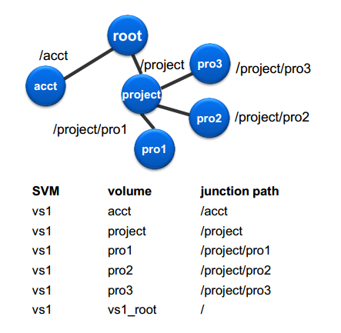
NameSpace & Junction Path
Notes:
É possivel montar volumes abaixo de outros volumes ou diretorios, Qtrees abaixo de volumes. Mas não se pode montar nada abaixo de Qtrees.

Slide 59
SAN (iSCSI, FCP & FCoE)
NAS
SAN
NFS
CIFS
iSCSI
FCP
FCoE
TCP/IP
FC
SVM(s)
NVRAM
WAFL
Snapshot clone, Volmove, dedup & compression
FlexVol
FlexVol
FlexVol
Aggregates
Aggregates
Raidgroups
Raidgroups
Raidgroups
Discos Fisicos (SAS, NLSAS e SSD).
Dados

Slide 60
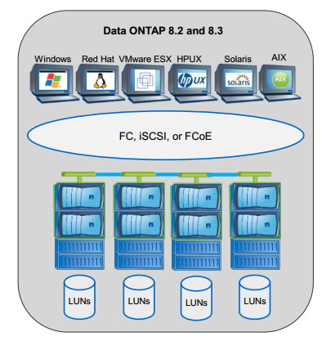
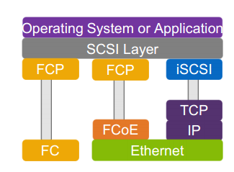
SAN (Luns, iSCSI & FC)

Slide 61
Tipos de SAN
Physical
Uma SAN pode ser implementada de 3 maneiras:
Fibre Channel (FC)
Conhecido como FC SAN
Usa Fibre Channel Protocol (FCP) para comunicação
Usa Fibre Channel over Ethernet (FCoE)
Internet Protocol (IP)
Usa Internet SCSI (iSCSI) para comunicação
Ethernet
Data
FC Frame
SCSI
Ethernet
FCoE
FC Frame
SCSI
IP
TCP
iSCSI
SCSI
Notes:
FCP, iSCSI e FCoE: “Fibre Channel Protocol”, “Internet Small Computer System Interface” e “Fibre Channel over Ethernet” permitem que o Storage se comunique com um ou mais servidores, rodando sistemas operacionais tais como Solaris e Windows em um ambiente SAN. A área do Storage que é acessada através desses protocolos é a LUN (Logical Unit Interface) que via de regra é acessada somente por um servidor de cada vez, ou seja, não há acesso compartilhado mesmo por servidores em Cluster, onde o recurso está disponível em apenas 1 servidor por vez. Há algumas exceções nessa regra, por exemplo em algumas formatações específicas: OCFS (Oracle Cluster File System) e VMFS (VMware File System), onde é possível acessar a mesma LUN simultaneamente através de hosts diferentes.

Slide 62
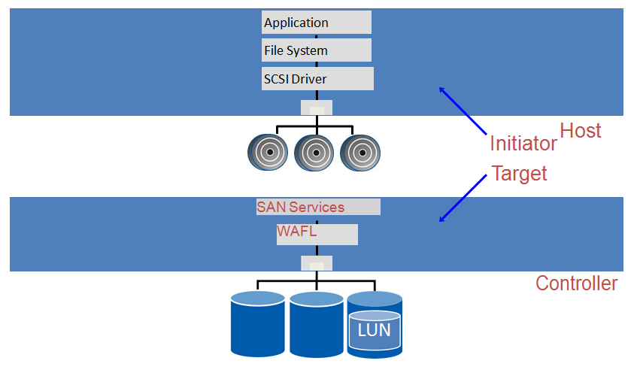
SAN (iSCSI)
Selective Lun MAP & Portsets
Notes:
- No Data Ontap 8.3, O controle das LUNs da quantidade de portas que serão mapeadas para os Host Initiator é realizado através do Selective Lun MAP & Portsets.

Slide 63
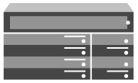
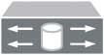

Conectividade FCP
Fabric Attached
Direct Attached
Host1
Host2
Switch 1/Fabric 1
Switch 2/Fabric 1
Controladora
NetApp 1
Controladora
NetApp 2
Notes:
Tipos de Conectividade FCP:
Direct Attached
Na configuração direct attached, há uma conexão de cabo direta entre o Host e o Storage NetApp. Não existem switches e nem conexão multipath.
Fabric Attached - Conexão Single Path
Nesta configuração os dois Filers estão conectados em Cluster. Os dois Switches estão conectados aos filers de uma forma que permitem ao switch ser um único ponto de falha. Cada host tem um único caminho de conexão para os switches através das HBAs.
Em uma conexão Single Path, há um ou mais hosts, dois switches Fibre Channel e um Filer em cluster. Os switches, com os hosts e filers conectados, formam cada um, um Fibre Channel Fabric independente.
Fabric Attached - Conexão Multi Path
Os Filers são conectados em cluster. Dois switches estão conectados aos filers de uma forma a evitar qualquer switch de ser um ponto único de falha.
Os hosts UNIX e Windows são agrupados e têm uma conexão multipath aos switches através de suas HBAs.
Na conexão Multipath, há um ou mais hosts, dois switches Fibre Channel, e um Filer em Cluster. Há, porém, duas HBAs initiator por host. A configuração adicional requer software multipathing como por exemplo: o módulo Dynamic Multipathing da VERITAS® , Volume Manager para Solaris ou Microsoft MPIO para Windows.

Slide 64

Multipath
Host
Switch/Fabric 1
Switch/Fabric 2
Solid blue lines are paths to the LUNs being served by Controller 1
0c
0d
0c
0d
Dashed green lines are paths to the LUNs being served by Controller 2
Active/Active Configuration
Controller 1
Controller 2
LUNs
LUNs
0A
0B
0B
0A
Multipathing software required

Slide 65
Multipath
Host
Switch/Fabric 1 will experience a failure
MP layer works around the failure
x
Switch/Fabric 1
Switch/Fabric 2
Solid blue lines are paths to the LUNs being served by Controller 1
0c
0d
0c
0d
Dashed green lines are paths to the LUNs being served by Controller 2
Active/Active Configuration
Controller 1
Controller 2
LUNs
LUNs
0A
0B
0B
0A
Multipathing software required

Slide 66
Multipath
Host
Controller 1 will experience a failure
Controller 2 takes over all operations MP layer works around the failure
Switch/Fabric 1
Switch/Fabric 2
Solid blue lines are paths to the LUNs being served by Controller 1
x
0c
0d
0c
0d
Dashed green lines are paths to the LUNs being served by Controller 2
Active/Active Configuration
Controller 1
Controller 2
LUNs
LUNs
0A
0B
0B
0A
Multipathing software required

Slide 67
Multipath
Host
Switch/Fabric 1
Switch/Fabric 2
Solid blue lines are paths to the LUNs being served by Controller 1
0d
0d
Dashed green lines are paths to the LUNs being served by Controller 2
Active/Active Configuration
Controller 1
Controller 2
LUNs
LUNs
Multipathing software required

Slide 68
Multipath
Host
Loop Mode
Loop Mode
Solid blue lines are paths to the LUNs being served by Controller 1
0d
0d
Dashed green lines are paths to the LUNs being served by Controller 2
Active/Active Configuration
Controller 1
Controller 2
LUNs
LUNs
Multipathing software required

Slide 69
Operações Não-Disruptivas (NDO)
NAS
SAN
NFS
CIFS
iSCSI
FCP
FCoE
TCP/IP
FC
SVM(s)
NVRAM
WAFL
Snapshot clone, Volmove, dedup & compression
FlexVol
FlexVol
FlexVol
Aggregates
Aggregates
Raidgroups
Raidgroups
Raidgroups
Discos Fisicos (SAS, NLSAS e SSD).
Dados

Slide 70
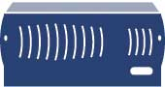
Failover entre pares
FILER_1
FILER_2
Sistema em cluster
(normal)
FILER_1
Sistema em Cluster
(Takeover)
FILER_2
Notes:
Cluster Failover (CFO) NetApp
Para prover high availability, a Network Appliance criou Cluster Failover ou CFO. Com esta solução, existindo a falha de qualquer componente sem redundância no head, o processamento é passado para outro head. Assumindo o acesso aos novos discos e respondendo pelo nome e suas funções.
Esta facilidade somente é possível por que cada head está conectado, além de seus próprios discos, aos discos do outro head (parceiro) e também porque existe um cabo (cluster Interconnect) entre os dois head que faz o sincronismo entre os dados armazenados na NVRAM.
Para configurar o cluster, devem ser analisados a performance do equipamento e quantidade de discos. Existem equipamentos que possuem particularidades quando configurado em cluster e que devem ser consultados a NetApp.

Slide 71
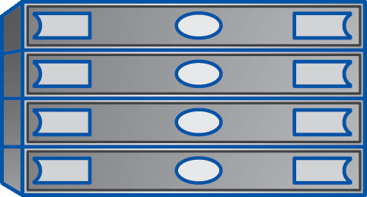
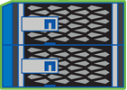
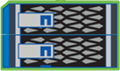







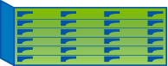
Operações Não-Disruptivas (NDO) – VolMove & NAS LIF migration
FlexVolumes pode ser movidos para outros nós sem interrupção do serviço.
O Acesso dos Clientes pode ser feito por uma LIF em outro nó do Cluster
As LIFs NAS podem ser movidas sem interrupção
Uma LIF NAS mantém seu endereço IP para aonde for
LIF
LIF
HA interconnects, cluster interconnect, and disk shelf connections omitted for clarity
Notes:
O NetApp clustered Data ONTAP operating system oferece uma série de opções para operações sem interrupções. Dois dos mais comuns são movimentação de volume, às vezes chamado NetApp DataMotion para Volumes e migração de interfaces de rede logicas (LIF migration).
Uma movimentação de volume é a capacidade de escolher volumes de um conjunto de discos para outro conjunto de discos em qualquer outro lugar no cluster. Podemos fazer isso sem que os usuários nunca saber que isso aconteceu: A namespace permanece intacta e os usuários não precisam de se reconectar.
O movimento de um Volume consiste em uma transferência baseline, seguido por uma série de transferências de atualizaçôes. Quando a diferença entre a fonte e o destino alcançar zero, o Cluster pode chavear o acesso ao destino, sem interromper o I / O.
As Cópias snapshot são movidos juntamente com o volume, assim como as configurações de Storage Efficiency e relações de Data Protection.
Devido ao hardware estar conectado através dessa interconexão back-end, o acesso NAS pode ocorrer em qualquer nó. Independentemente de qual nó recebeu a solicitação, o cluster irá atender a solicitação a partir do nó que hospeda o volume flexível em seu disco. Esta independência localização entre o acesso à rede e localização de dados permite que ambas as operações sem interrupção e escalabilidade, o que vamos falar sobre em breve. Como resultado de esta independência, uma máquina virtual de armazenamento único pode ter LIFs e volumes de qualquer ou de todos os nós de um cluster.
A outra tecnologia do Cluster é a capacidade de LIF migrar. Ou seja, pegar as sessões ativas e movê-los de uma porta para outra porta em outro lugar do cluster. Isso também é ininterrupta e transparente para todos os clientes exceto clientes mais antigos Windows que executam SMB 1.0, que não possuem suporte ao protocolo.
Uma LIF NAS mantém seu endereço IP por onde passa. A migração de LIF utiliza a mesma tecnologia subjacente que muitos outros sistemas de Alta disponibilidade utilizam: Quando um LIF com um endereço IP é movida, o sistema envia um ARP info para notificar outros sistemas no broadcast domain que o endereço IP está agora em outra porta de rede.

Slide 72
Operações Não-Disruptivas (NDO) – LUN Move & SAN LIF multipath
Uma LUN pode ser movida para outro FlexVolume
-O Chaveamento é quase instantaneo
As LIFs de SAN não precisam ser movidas
Novos paths para as LUNs podem ser adicionadas ou removidas sem interrupção
Um host com o “utilities tool Netapp” irá priorizar o acesso ao nó que hospeda a LUN
FlexVolumes contendo LUNs também podem ser movidos para outro nó sem interrupção.
LIF
LIF
LUN
LUN
HA interconnects, cluster interconnect, and disk shelf connections omitted for clarity
Notes:
A segunda opção para operações sem interrupções, é chamada LUN move ou DataMotion para LUNs. Esta permite que um LUN se mova independentemente do seu volume. O LUN move funciona um pouco diferente do que movimento de volume.
Em operação normal, um host com múltiplos caminhos do Storage (ALUA multipath habilitado - Netapp host utilities) dá preferencia o caminho mais direto para uma LUN. Neste exemplo, a LUN existe num volume no par de HA no lado direito, a escolha do host é o caminho do lado direito, mesmo que outro um caminho para o LUN esteja disponível do lado esquerdo.
Há dois volumes nesta imagem. O da esquerda está hospedado em um par de All-Flash FAS HA (Storage de disco SSD). Neste exemplo, será movida a LUN para um controlador ALL-flash das esquerda, neste exemplo supondo a necessidade de reduzir a carga sobre o par HA à direita, e maximar a performance a esquerda.
Isso parece um pouco diferente do que a operação de movimentação de volume no último slide. Neste caso, de transição é quase instantânea. O host imediatamente começa a usar o caminho à esquerda, e os dados passam imediatamente a ser servidos a partir do par de HA do lado esquerdo, mesmo antes de todos os dados da LUN terem sido copiados. Quaisquer pedidos de gravação do host agora podem ser servidos a partir do par HA à esquerda, e as solicitações de leitura são completadas por recuperar os dados do sistema de origem (nó da direita) até que todos os dados tenham sido puxados.
Esta transição quase instantânea significa que a contenção no sistema de origem (nó da direita) pode ser reduzida imediatamente.
LIFs de SAN agem um pouco diferente do que LIFs de NAS. AS LIFs de SAN não precisam serem movidas. Novas LIFs podem ser adicionados ou removidos sem interrupção; o host vai saber sobre as atualizações de caminho após uma nova verificação e vai escolher entre os caminhos, baseado em metricas de performance, quais são os mais ideais.
Este slide mostra LUN move, mas lembrem-se que o Volume Move também fornece solução sem interrupções, operações sem escalas para volumes flexíveis que contêm LUNs. Observe também que os caminhos para LUNs pode ser reduzida usando o mapeamento LUN seletiva em cluster Data ONTAP 8.3.
Outra coisa a notar é que a engine que proporciona transição quase instantânea para LUNs também pode mover, copiar e restaurar VMware Vvols da mesma maneira.

Slide 73
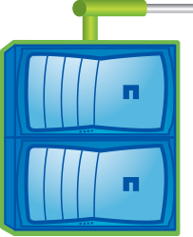
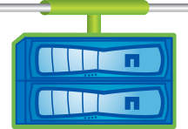
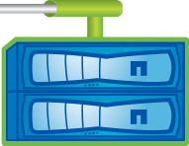



Upgrade Não-Disruptivo (NDU)
Mover flex Volumes, LUNs, e LIFs enquanto o dado é acessado
Os acesso de clientes e Host permanecem os mesmos após as mudança de rede e hospedagem dados.
SAN
LIF
SAN
LIF
NAS
LIF
SAN
LIF
Storage Virtual Machine (SVM) 1
SAN
LIF
SAN
LIF
SAN
LIF
SAN
LIF
SAN
LIF
SAN
LIF
Storage Virtual Machine (SVM) 2
NAS
LIF
NAS
LIF
Storage Virtual Machine (SVM) 3
Notes:
Neste exemplo, você tem um cluster de dois nós com três SVMs configurados. Supondo que depois de algum tempo, você precisa expandir os serviços de armazenamento. Então se adicionou-se outro par de controladoras em HA e sem interrupções moveu as cargas de trabalho SAN e NAS para este novo par.
Mas no ano seguinte, os requisitos para um de seus aplicativos mudou e será necessário executar ele em ALL-flash storage, para isso pode-se adicionar um par HA all-flash e sem interrupções mover o armazenamento do aplicativo para um FAS All-Flash.
Agora, você precisa atualizar o seu par HA original, de modo que você pode levá-lo para fora do cluster e adicionar um novo par HA. Com esta nova capacidade e desempenho, você pode adicionar serviços de armazenamento adicionais na forma de uma nova SVM, ou você pode escalar uma SVM existente.
Em outras palavras, é possível substituir todo o seu hardware, enquanto os seus serviços de armazenamento ficam ativos e funcionando.

Slide 74




Upgrade Não-Disruptivo (NDU)
É possivel executar upgrade de pares HA usando o Aggregate relocation (ARL)
É possível a remoção e recolocação online de gaveta de disco com o “nondisruptive shelf removal” (NDSR)
LIF
LIF
LUN
HA interconnect and cluster network omitted for clarity
Notes:
Discutimos várias opções para operações sem interrupções, mas o NetApp Data ONTAP - Cluster Mode oferece outros também.
Permite atualizações de hardware sem interrupções de um par de HA usando o "aggregate relocation". FlexVolumes permanecem em um aggregate, enquanto que aggregate é realocado para o controlador parceiro. As gavetas de disco e os dados nos discos permanecem no local durante o procedimento. Uma vez que o controlador tenha sido atualizado, o aggregate é movido de volta para o controlador recém-atualizado.
Migração de LIF permite o acesso sem interrupções de cliente e host durante a atualização. Após os LIFS serem transferidos para um dos controladores, a propriedade total pode ser atribuído a esse controlador, e o controlador inativo pode ser removido. Esse controlador pode ser substituído por uma atualização (upgrade), e o processo pode ser repetido para o outro nó.
Também é possível atualizações de hardware sem interrupções em gavetas de disco com caminhos duplos. As gavetas podem ser removidas a partir do topo, meio ou fim da pilha de gavetas. Conexões redundantes entre as gavetas permite o acesso contínuo aos dados durante o procedimento. A funcionalidade de "Volume Move" disponível com Data ONTAP cluster é usada para evacuar os dados de uma gaveta antes de ser removida.
Gavetas de disco também pode ser adicionada a um sistema em execução, o que permite dimensionar o desempenho em uma controladora existente adicionando SSDs ou a capacidade de crescimento em uma controladora existente adicionando discos de alta capacidade.

Slide 75
Policies, Quota & Qtree
NAS
SAN
NFS
CIFS
iSCSI
FCP
FCoE
TCP/IP
FC
SVM(s)
NVRAM
WAFL
Snapshot clone, Volmove, dedup & compression
FlexVol
FlexVol
FlexVol
Aggregates
Aggregates
Raidgroups
Raidgroups
Raidgroups
Discos Fisicos (SAS, NLSAS e SSD).
Dados

Slide 76
Policies
Policies: São conjuntos de regras, que são criadas e gerenciadas pelo Cluster ou o administrador de SVM.
Predefinida ou criada para gerenciar acesso ao dado
EXEMPLOS:
Firewall & security
Export, Quota, file and data
Snapshot copy & SnapMirror
Quality of Service (QoS)
Com a chegada das policies, todos os arquivos de configuração do ONTAP 7-mode foram extintos, as regras ficam armazenadas na banco de dados Cluster(RDB).
Notes:
Policies: São conjuntos de regras, que são criadas e gerenciadas pelo Cluster ou o administrador de SVM.
Predefinida ou criada para gerenciar acesso ao dado
EXEMPLOS:
Firewall & security
Export, Quota, file and data
Snapshot copy & SnapMirror
Quality of Service (QoS)
Com a chegada das policies, todos os arquivos de configuração do ONTAP 7-mode foram extintos, as regras ficam armazenadas na banco de dados Cluster(RDB).

Slide 77
Policies
Tipo de policies existente no Data ONTAP Cluster mode são:
Firewall
System health
SnapMirror
Volume efficiency
Volume FlexCache
Volume Quota
Volume Snapshot
SVM CIFS group
SVM data
SVM export
SVM fpolicy
SVM security file-directory
QoS policy-group
Failover

Slide 78

Policies
Exemplo de Policy:
A policy é associada à um recurso ou serviço
O Critério de regras na policy é criado de acordo com o recurso ou serviço.
No exemplo acima:
Há duas policies de firewall, negando ou permitindo acesso um protocolo e um range de IPs específicos.

Slide 79

Função das Quotas
Limitar o uso de número de arquivos e espaço em disco em um ambiente FileServer (servidor de arquivos)
QTREEs
Notes:
Função das Quotas
O utilização das quotas é uma importante ferramenta para o gerenciamento de espaço em disco no seu Storage NetApp. Uma quota é um limite de controle ou monitoração do número de arquivos ou quantidade de espaço em disco que um usuário ou grupo consome no volume.
Quota Targets
O target de um limite de quota pode ser um usuário individual, um grupo ou uma qtree:
• Usuário, identificado por um UNIX ID ou Windows ID (mas não grupos)
• Grupo, identificado por nomes de grupo UNIX (GID)
• Qtree, representada pelo caminho da qtree
As quotas de usuário, de grupo, e de qtree são armazenados no arquivo /etc/quotas. Você pode editar este arquivo a qualquer momento, ou manipulá-lo via System Manager, no menu Volume, Quotas, Edit Rules.

Slide 80
Qtrees e Volumes
Uma qtree é um subdiretório especial no diretório raiz de um volume que é utilizado para gerenciar acessos multiprotocolo. As qtrees diferem de volumes nestes pontos:
Um volume pode conter qtrees mas qtrees não podem conter qtrees
Qtrees podem conter LUNs
O tipo de segurança para uma qtree é o mesmo do diretório raiz do volume
Vantagens das Qtrees
Definem a sua própria segurança sem afetar a segurança de outras qtrees do mesmo volume
Habilitam CIFS oplocks, se necessário, sem afetar as definições dos projetos em outras qtrees
Usa quotas para limitar o espaço em disco e o número de arquivos disponíveis para cada qtree em um volume
Notes:
Qtrees e Volumes
Uma qtree é um subdiretório especial no diretório raiz de um volume que é utilizado para gerenciar acessos multiprotocolo. As qtrees diferem de volumes nestes pontos: • Um volume pode conter qtrees mas qtrees não podem conter qtrees • O padrão de segurança para um volume é UNIX • O tipo de segurança para uma qtree é o mesmo do diretório raiz do volume Você pode usar qtrees para agrupar arquivos ou projetos que possuem o mesmo tipo de segurança e configurações de oplocks (oportunistic locks), que é cache de arquivos do lado do client.
Utilize segurança NTFS em uma qtree, para arquivos e aplicativos Windows. Outro projeto em uma qtree diferente pode utilizar arquivos e aplicativos UNIX, enquanto um terceiro projeto em uma outra qtree pode conter ambos arquivos UNIX e Windows (mixed mode). Em projetos Windows, oplocks podem ser ligados para uma determinada qtree e desligados para outra, dependendo da característica de sua utilização. Algumas aplicações que armazenam seus dados em compartilhamentos CIFS no Storage, podem não suportar oplocks.
Vantagens das Qtrees
Em relação aos volumes, a qtree tem a vantagem de agrupar arquivos por estilo de segurança, configurações de oplocks, limite de quotas e unidade de backup ou replicação:
Definem a sua própria segurança sem afetar a segurança de outras qtrees do mesmo volume
Habilitam CIFS oplocks, se necessário, sem afetar as definições dos projetos em outras qtrees
Limitar o espaço em disco e o número de arquivos disponíveis para cada qtree em um volume
Permitem haver granularidade em um backup ou replicação via Snapmirror por exemplo.
Limitações das Qtrees
As Qtrees possuem as seguintes limitações:
Existe um limite de 4994 qtrees por volume em um Storage NetApp
Quando você digitar um comando df em um cliente UNIX que possua um caminho mapeado a uma qtree, o comando exibirá o menor limite de espaço em disco do file system do cliente ou do Storage NetApp. Isso faz com que a qtree vizualizada esteja mais cheia do que realmente está.

Slide 81

Qtree

Slide 82
Apêndice
NAS
SAN
NFS
CIFS
iSCSI
FCP
FCoE
TCP/IP
FC
SVM(s)
NVRAM
WAFL
Snapshot clone, Volmove, dedup & compression
FlexVol
FlexVol
FlexVol
Aggregates
Aggregates
Raidgroups
Raidgroups
Raidgroups
Discos Fisicos (SAS, NLSAS e SSD).
Dados

Slide 83
Job schedules
Job schedules podem ser usados:
Globalmente (por todas as SVMs).
Para funções que podem ser automatizadas.
Para SnapShot, SnapMirror, SnapVault, Dedup, compressão, scrub e outras automações internas do data Ontap, que utilizam horário.
Veja a seguinte sintaxe de Job schedule:
@:00,:05,:10…:55 significa cada cinco minutos.
@2 significa diariamente às 2h.
@0:10 significa diariamente às 00:10.
@:05 significa o quinto minuto de cada hora.

Slide 84
Cluster & NODE Shutdown
Shutdown com FAILOVER (O Par H.A. Assume LIFs e Aggregates):
system node halt ‑node <node-name>
system node reboot ‑node <node-name>
Shutdown sem FAILOVER (Desligar o Cluster):
system node halt ‑node * ‑inhibit-takeover

Slide 85

Fpolicy – Bloqueio de arquivos

Slide 86


Anti-vírus (external appliance)
Notes:
Anti-vírus
Como o WAFL é um S.O. que não provê instalação de software, a NetApp tem parceria com os fornecedores de softwares de anti-vírus. Ver no site www.netapp.com os softwares homologados.
A verificação de um arquivo é feita a partir da solicitação do cliente por um arquivo ao storage. O storage entrega o arquivo para o software de antivírus. O software de antivírus verifica se existe vírus, e atua conforme configuração do software. Depois é devolvido para o storage que entrega imediatamente ao cliente que solicitou o arquivo.
Existe opção em cifs shares que podem desabilitar o envio constante de arquivos para o software de antivírus, deixando somente habilitado a verificação quando o arquivo é modificado, fazendo a verificação antes de ser salvo no storage. É recomendado que todos os equipamentos de antivírus e storage estejam na mesma rede e de preferência Gigabit Ethernet.

Slide 87



OnCommand Unified Manager
Notes:
Software Netapp para gestão de parque de maquinas. Possível agendar eventos administrativos, gatilhos, alertas e gerar relatórios.

Slide 88

OnCommand Performance Manager
Notes:
Software Netapp para gestão de parque de maquinas. Voltado para gestão de performance e acompanhamento da utilização do ambiente.

Slide 89

WorkFlow Automation - WFA
Simplifica a administração do Ambiente de Storage
Para clustered Data ONTAP® and 7-Mode
Workflows organizados por categorias
Workflows com telas padrão ou customizadas
Executa imediatamente ou de forma agendada

Slide 90

SnapDrive™ - Criando uma LUN no Windows
Três Métodos:
SnapDrive™
lun setup com Windows Disk Management
System Manager® com Windows Disk Management
Notes:
SnapDrive
SnapDrive é um software de gerenciamento de LUNs para sistemas Windows e UNIX que fornece disco virtual e gerenciamento de snapshot do lado do servidor.
Existem três components principais:
· Serviço Windows 2000
· Interface MMC snap-in
· Interface de Linha de Comando
Use SnapDrive para criar LUNs FCP ou iSCSI nos servidores.
O SnapDrive integra os recursos de configuração da LUN no Storage NetApp e tem um bom valor agregado. Ele completa o processo de adição da LUN ao host Windows e integra o uso da LUN em outras aplicações NetApp tais como SnapManager.
O Snapdrive somente precisa saber qual o caminho da LUN. O outros atributos podem ser definidos através do processo de criação do SnapDrive. Por exemplo, o SnapDrive irá determinar e tamanho mínimo e máximo disponível no caminho que foi fornecido para a LUN. Ele também irá determinar o ID da LUN e qual WWPNs estão disponíveis.

Slide 91


NetApp Virtual Storage Console para VMware vSphere (VSC)- Provisionar storage do VMWare
Notes:
NetApp® Virtual Storage Console (VSC) para VMware® vSphere™
Deixe que o gerenciamento completo elimine a complexidade e impulsione o desempenho do storage NetApp e dos ambientes virtuais VMware.
O NetApp® Virtual Storage Console (VSC) para VMware® vSphere™ fornece gerenciamento de storage virtual integrado e completo para a sua infraestrutura VMware. O VSC utiliza tecnologias da NetApp para fornecer gerenciamento centralizado de operações de storage da NetApp – em infraestruturas de servidores e desktops virtuais VMware baseadas em SAN e NAS – diretamente do VMware vCenter™.
O VSC usa o VMware vSphere API for Storage Awareness (VASA ) Provider com o NetApp Clustered Data ONTAP® para habilitar o gerenciamento granular de volumes virtuais VMware. O VASA Provider provisiona volumes virtuais dinamicamente, fornecendo controle de storage granular e simplicidade operacional.
Ele fornece também recursos líderes do setor para eficiência de storage e gerenciamento de dados, incluindo cópias Snapshot, clones e mobilidade ininterrupta, para ajudar a simplificar a sua infraestrutura virtual.
O VSC fornece integração aprimorada entre os ambientes de storage e de servidor. Além disso, simplifica consideravelmente o gerenciamento de storage virtualizado. Ele também ajuda a fornecer excelente desempenho em ambientes de storage virtualizado.

Slide 92


NetApp Virtual Storage Console plug-in for Hypervisors – Citrix XenServer
Notes:
Virtualização do Servidor Citrix XenServer
A virtualização do servidor pode trazer enormes vantagens para sua infra-estrutura de ti e transformar seu data center em uma arma competitiva, flexível e escalonável.
A virtualização de servidores e desktops é apenas o começo de uma infra-estrutura virtual. Nossas soluções de storage complementam os benefícios fornecidos pelo Citrix XenServer, permitindo que você:
Economize até 50% de energia, resfriamento e espaço do storage e reduzir os custos totais com o data center usando o thin provisioning e as cópias Snapshot™
Lance produtos, serviços e projetos no mercado com mais rapidez com o provisionamento instantâneo de storage
Faça backup e restauração instantâneos de dados com freqüência
Experimente uma transição suave para sua infra-estrutura ideal com nossos serviços de virtualização especializados. Da avaliação da implementação até o gerenciamento, nossos profissionais certificados e experientes podem ajudá-lo a chegar onde quiser, de forma eficiente e sem surpresas, usando as melhores práticas e metodologias comprovadas.

Slide 93

Load-Share Mirrors
→ Load-Share Mirrors (LS Mirror) podem ser usados ​​para distribuir os volumes de dados com outros nós do cluster para melhorar desempenho das cargas de trabalho somente leitura. LS mirror de volumes de dados são utilizados nos casos em que um ou alguns os clientes têm de leitura-escrita de acesso ao conjunto de dados , e muitos clientes têm acesso somente leitura .
Notes:
Load-Share Mirrors (LS Mirror) podem ser usados ​​para distribuir os volumes de dados com outros nós do cluster para melhorar desempenho das cargas de trabalho somente leitura. LS mirror de volumes de dados são utilizados nos casos em que um ou alguns os clientes têm de leitura-escrita de acesso ao conjunto de dados , e muitos clientes têm acesso somente leitura .
Não requer licença extra.
Pode proteger o Vserver namespace root volume, é possível criar um volume espelho para distribuição de carga em cada nó do cluster, incluindo o nó em que o volume Root está localizado . Em seguida, cria-se um relacionamento de espelho entre cada volume replica para a distribuição de carga, logo após inicializando o conjunto de volumes replicas de compartilhamento de carga.
É possível também promover um volume replica para um volume, de leitura e escrita.
Casos de uso: Disponibilidade de áreas para acesso a conteúdos de multimídia (vídeos e áudio), paginas web de grande volume de acesso, volume raiz do namespace para compartilhamentos de grande quantidades de acesso (ex.: home share), etc.
https://library.netapp.com/ecmdocs/ECMP1240842/html/GUID-59618C57-A05E-48DF-96FB-9788D3DA74AC.html

Slide 94
Infinite Volumes
Único e enorme volume que:
Pode ser escalado em até 20PetaBytes, armazenando até 2bilhoes de arquivos.
Té somente 1 único junction path
Pode crescer utilizando até 10 nós
Pode crescer de forma não disruptiva, iniciando pequeno, crescendo quando necessário
É contido em uma SVM em um cluster
Já é componente do Clustered Data ONTAP
Não requer licença extra
Suporta multiplos administradores (multi-tenancy)
Preparado para armazenar grandes repositórios corporativos.

Slide 95
Best Practices
► Utilizar NAS e SAN em SVMs separadas
►Manter todas as configurações e conexões com Paths redundantes.
►Configurar o AutoSupport
►Realizar as configurações no Data ONTAP, preferencialmente no OnCommand System Manager ao invés de linha de comando.
►Para SVMs com NAS utilizar o Load-Sharing Mirror no rootVol . (Recomendado por motivo segurança e performance).

Slide 96

support.netapp.com (NOW)
Notes:
NOW
O site do NOW (NetApp on The Web) é o site de Suporte da NetApp que possui uma quantidade enorme de informações de suporte e documentação disponíveis para clientes da NetApp.
Você pode acessar o site do NOW cliclando no seguinte website: http://now.netapp.com
Se você não tiver um usuário e senha, eles poderão ser facilmente obtidos clicando no link “New User Sign Up.” A partir daí será necessário preencher algumas informações e informar o número de séries de seu Storage NetApp.
Você pode encontrar documentações clicando no link “Technical Assistance & Documentation” ou fazendo uma busca em “Product Documents.”

Slide 97

AutoSupport
Notes:
Autosupport
O autosupport é um serviço existente nos Storages NetApp que monitora o funcionamento do Filer. O daemon de autosupport do Data ONTAP dispara um e-mail automático, ou conexão HTTP e HTTPS (se tiver acesso liberado), para a equipe de Suporte Técnico da NetApp e também para os endereços de e-mails locais do cliente e/ou da revenda que estejam cadastrados no “System Manager”, alertando-os sobre problemas ocorridos e disparando a abertura de um chamado técnico.
O autosupport é habilitado ou desabilitado com os seguintes comandos:
cluster1::> autosupport modify -node * -support enable -transport <specify the transport protocol> -mail-hosts <Host name or IP> -from admin@storage.empresa.com –to support@netapp.com –noteto equipe@storage.empresa.com –state enable
Testando:
autosupport invoke -node <node name> -type all -message <case#/now>
Requisitos do servidor de e-mail, HTTP e HTTPS para o Autosupport
Devido ao Storage NetApp não funcionar como um servidor de e-mail, ele depende de um outro servidor na sua rede, para fazer essa função de envio das mensagens de Autosupport.
Se o servidor de e-mail está usando SMTP então ele deve ser configurado para ouvir na porta SMTP (25).
Por default, o host de administração, se definido durante o setup inicial, é o configurado também como servidor de correio do autosupport.
Se preferir é possivel configurar um servidor proxy, para envio do Autosupport ao site da Netapp, via HTTP ou HTTPS.

Slide 98
Eventos que geram AutoSupport
Events | E-Mail Subject Line
Low NVRAM battery | BATTERY_LOW
Disk failure | DISK_FAIL!!!
Disk scrub detected checksum errors | DISK_SCRUB CHECKSUM ERROR
Shutdown occurred because of overheating | OVER_TEMPERATURE_SHUTDOWN!!!
Partial RPS failure occurred | REBOOT
Disk shelf error occurred | SHELF_FAULT
Spare disk failure occurred | SPARE DISK FAILED
Weekly backup of /etc/messages occurred | WEEKLY_LOG
Successful cluster takeover of partner | CLUSTER TAKEOVER COMPLETE
Unsuccessful cluster takeover | CLUSTER TAKEOVER FAILED
Cluster takeover of virtual filer | REBOOT (CLUSTER TAKEOVER)
Cluster giveback occurred | CLUSTER GIVEBACK COMPLETE
Notes:
Eventos que geram o Autosupport
As mensagens de autosupport são enviadas quando ocorre os seguintes eventos no Storage NetApp:
Logs semanais (/etc/messages)
Reboots do sistema
Bateria fraca da NVRAM
Falhas em disco, ventoinhas, e fonte de alimentação
Falhas no Shelf
Altas e baixas temperaturas no sistema
Eventos no Cluster
Volumes cheios
Traps SNMP definidos previamente
Para ler a descrição das mensagens de Autosupport que podem ser recebidas, entre no site de suporte da NetApp, o NOW, e procure por “Autosupport Message Matrices”.

Slide 99

Syslog

Slide 100
Acesso aos Logs de cada Nó
- Estes logs contém dados sobre todos os eventos que ocorrem em nivel de nó, não está incluido os eventos dos serviços de compartilhamento: NFS, CIFS e LUNs.
- Abrir um browser e acessar o link abaixo, colocando corretamente o nome ou ip da interface de administração do cluster.
https://<nome-do-cluster>/spi/<nome-do-nó>/etc/log/mlog
Exemplo do Lab:
https://cluster1/spi/cluster1-01/etc/log/mlog.

